Slide 1
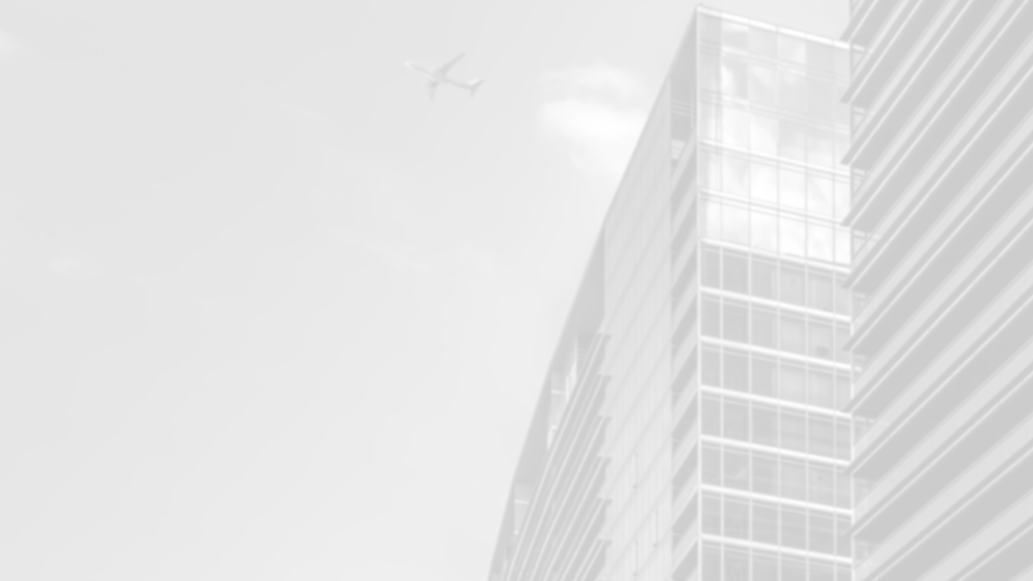

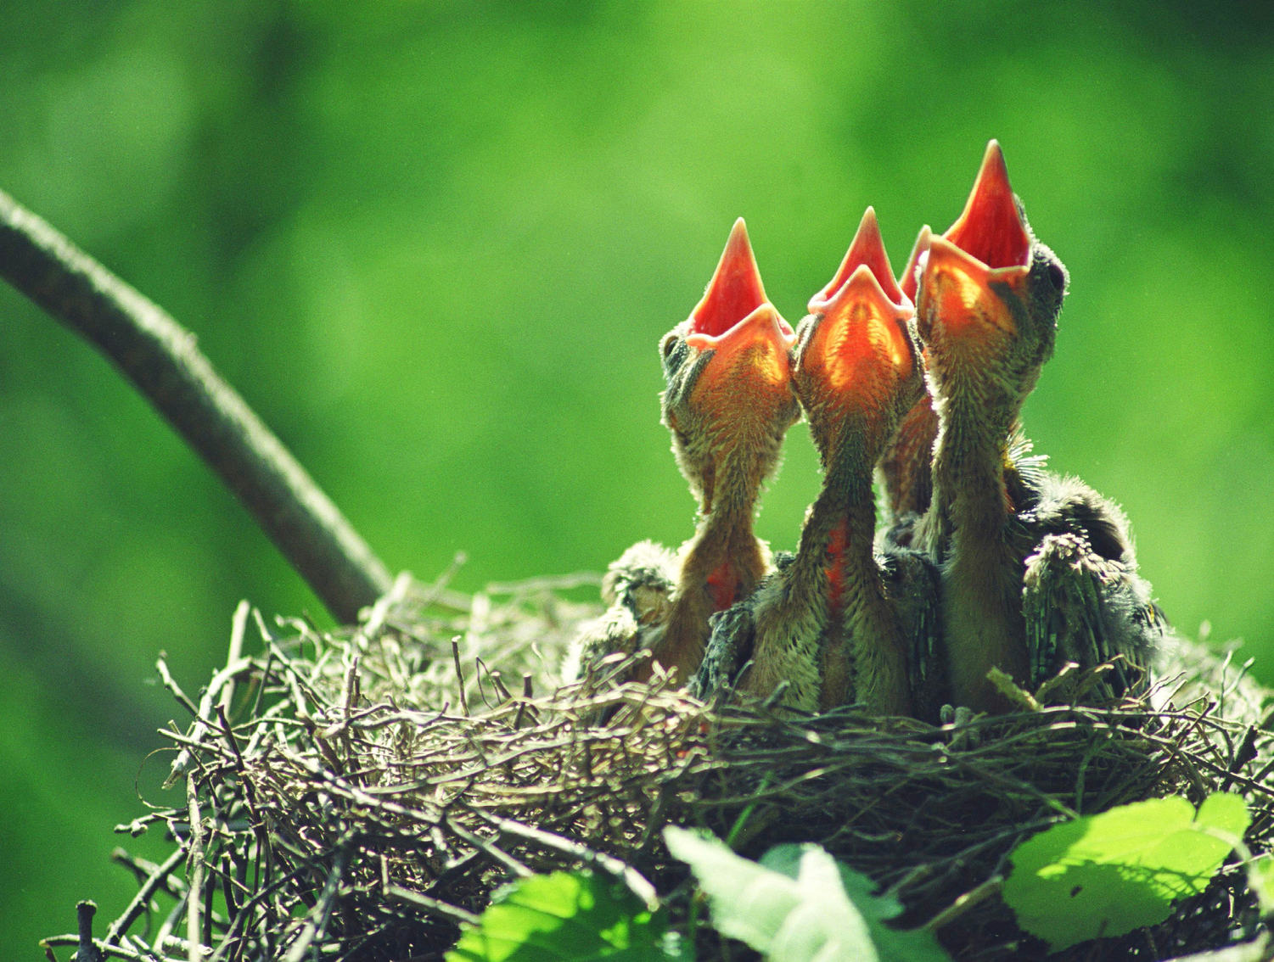
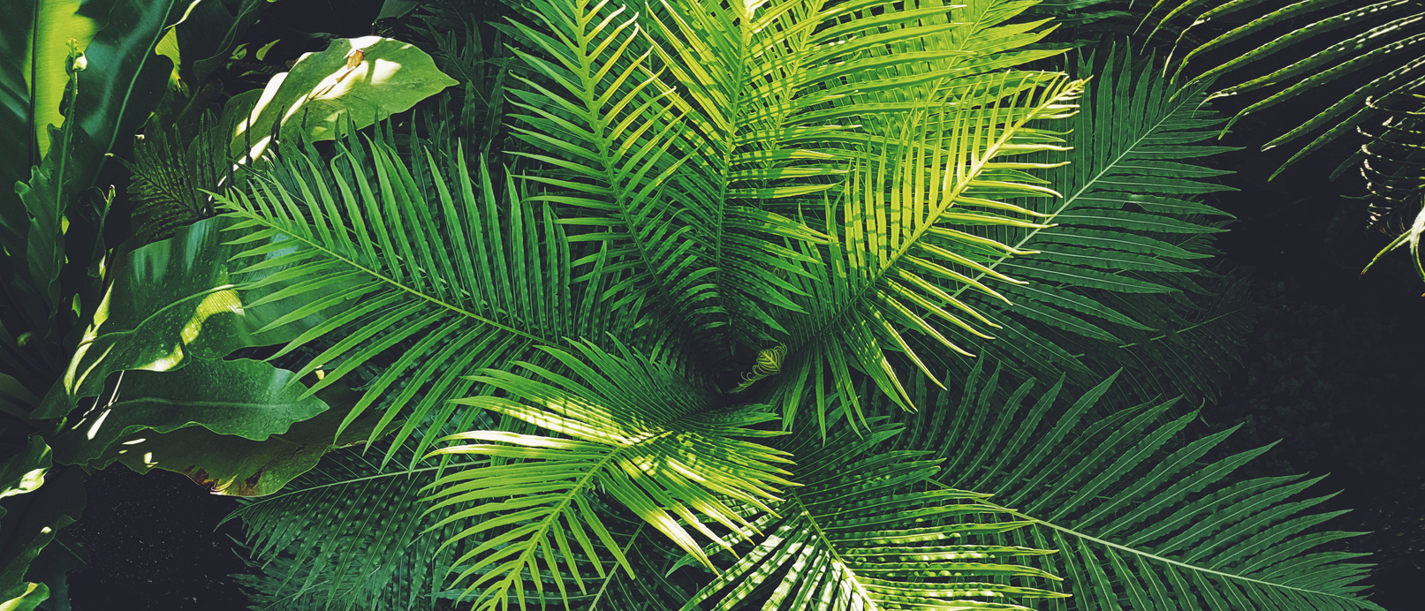
CHÀO MỪNG CÁC EM
ĐẾN VỚI BUỔI HỌC
KHOA HỌC TỰ NHIÊN 7
NĂM HỌC: 2022 - 2023

Slide 2
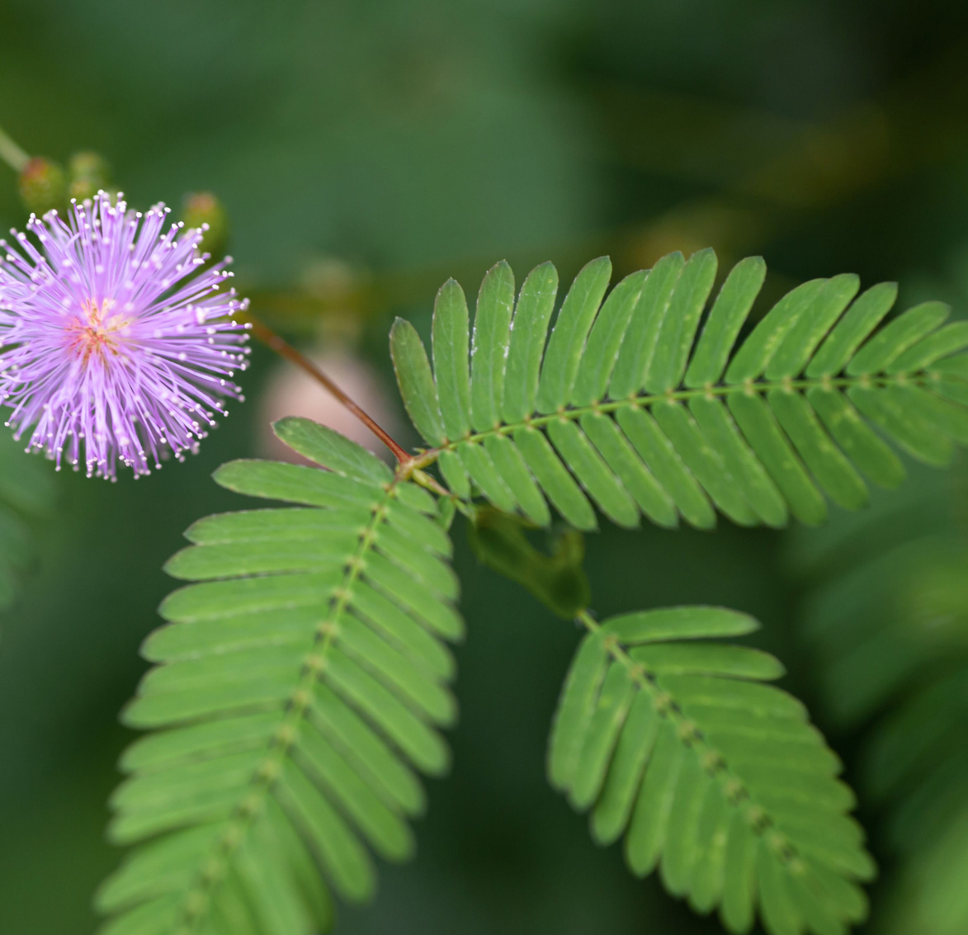
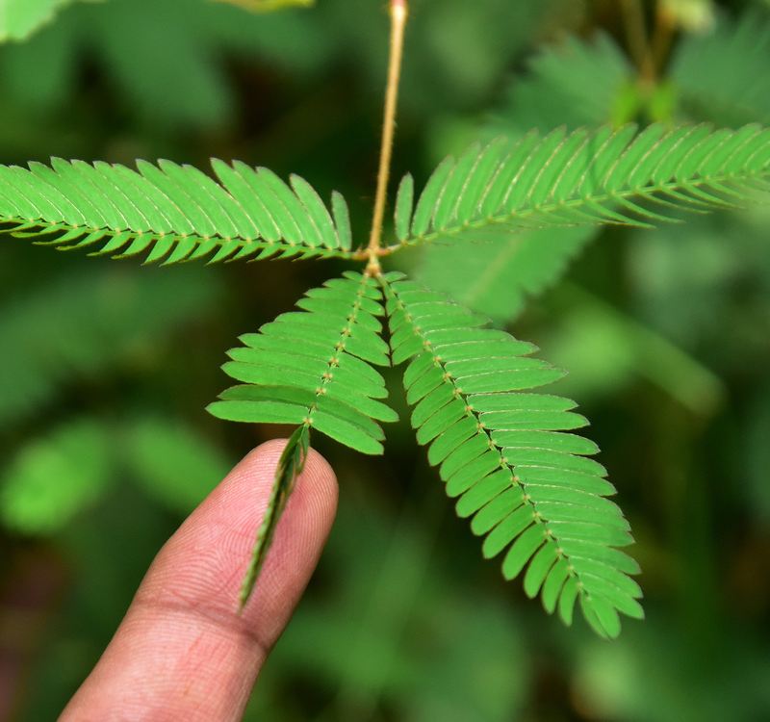
Em có nhận xét gì khi quan sát lá cây trinh nữ ở hai hình
a) Trước khi tay chạm vào lá
b) Khi tay chạm vào lá

Slide 3
Theo em, đây là biểu hiện đặc trưng nào của vật sống?
a) Trước khi tay chạm vào lá
b) Khi tay chạm vào lá

Slide 4
Ở hình a, trước khi chạm tay vào lá thì lá của cây trinh nữ nở ra thành tán. Còn ở hình b, sau khi tay chạm vào lá thì lá của cây lại cụp lại.
Đây là biểu hiện đặc trưng cảm ứng hay là phản xạ lại các tác nhân khác của sự sống.
a) Trước khi tay chạm vào lá
b) Khi tay chạm vào lá

Slide 5
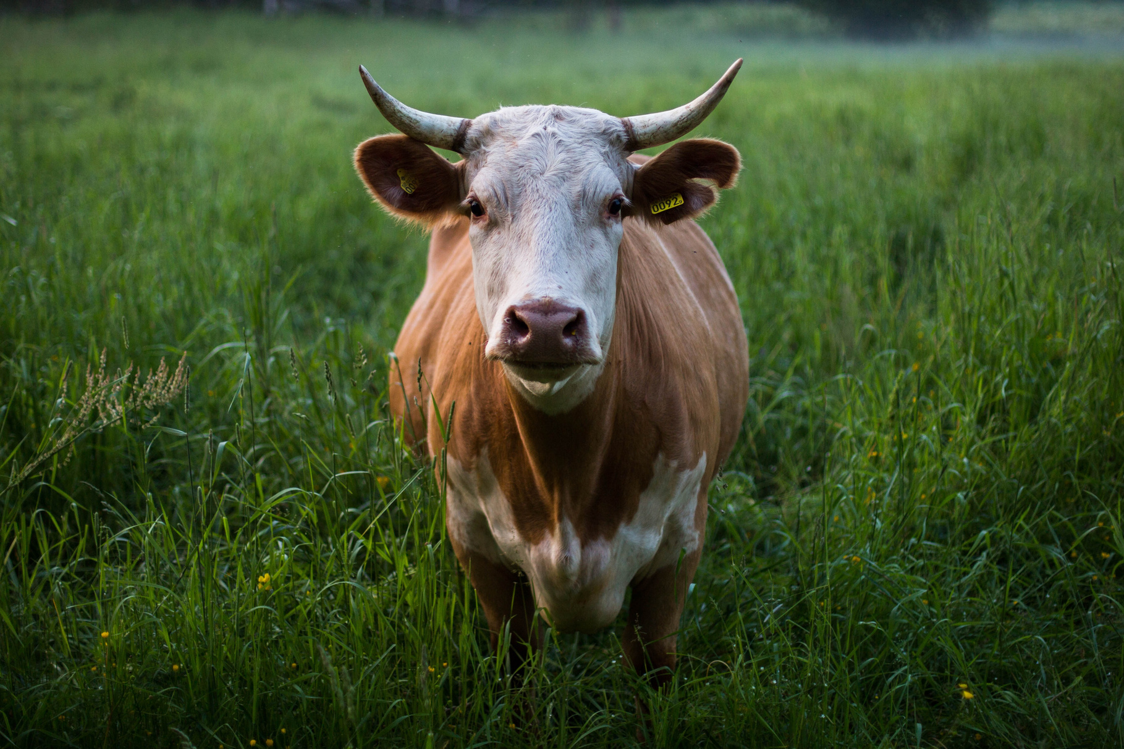
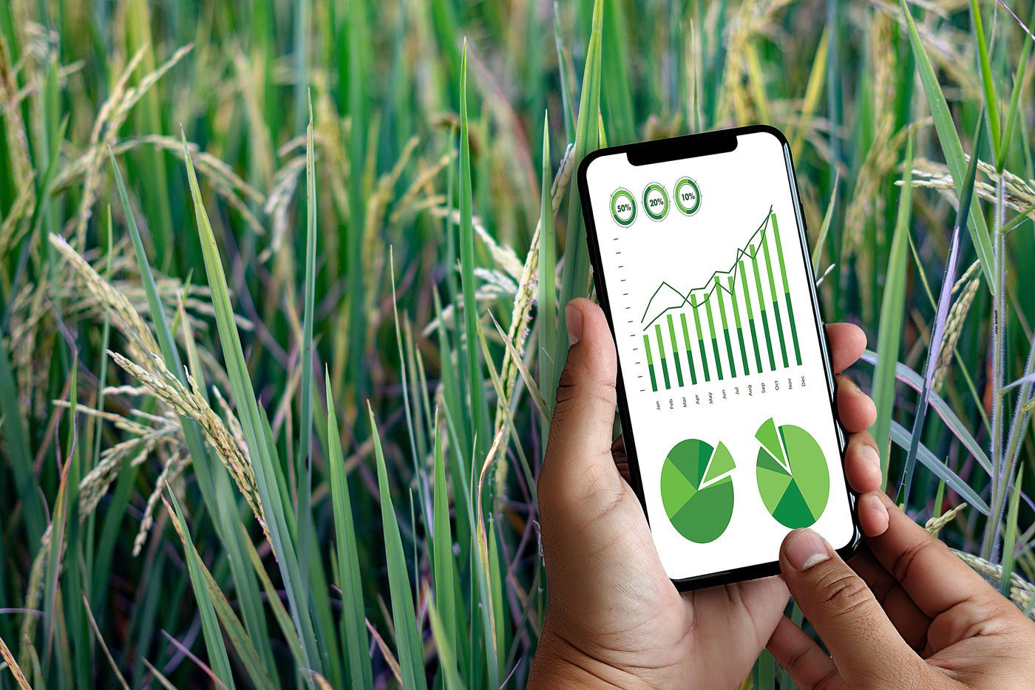
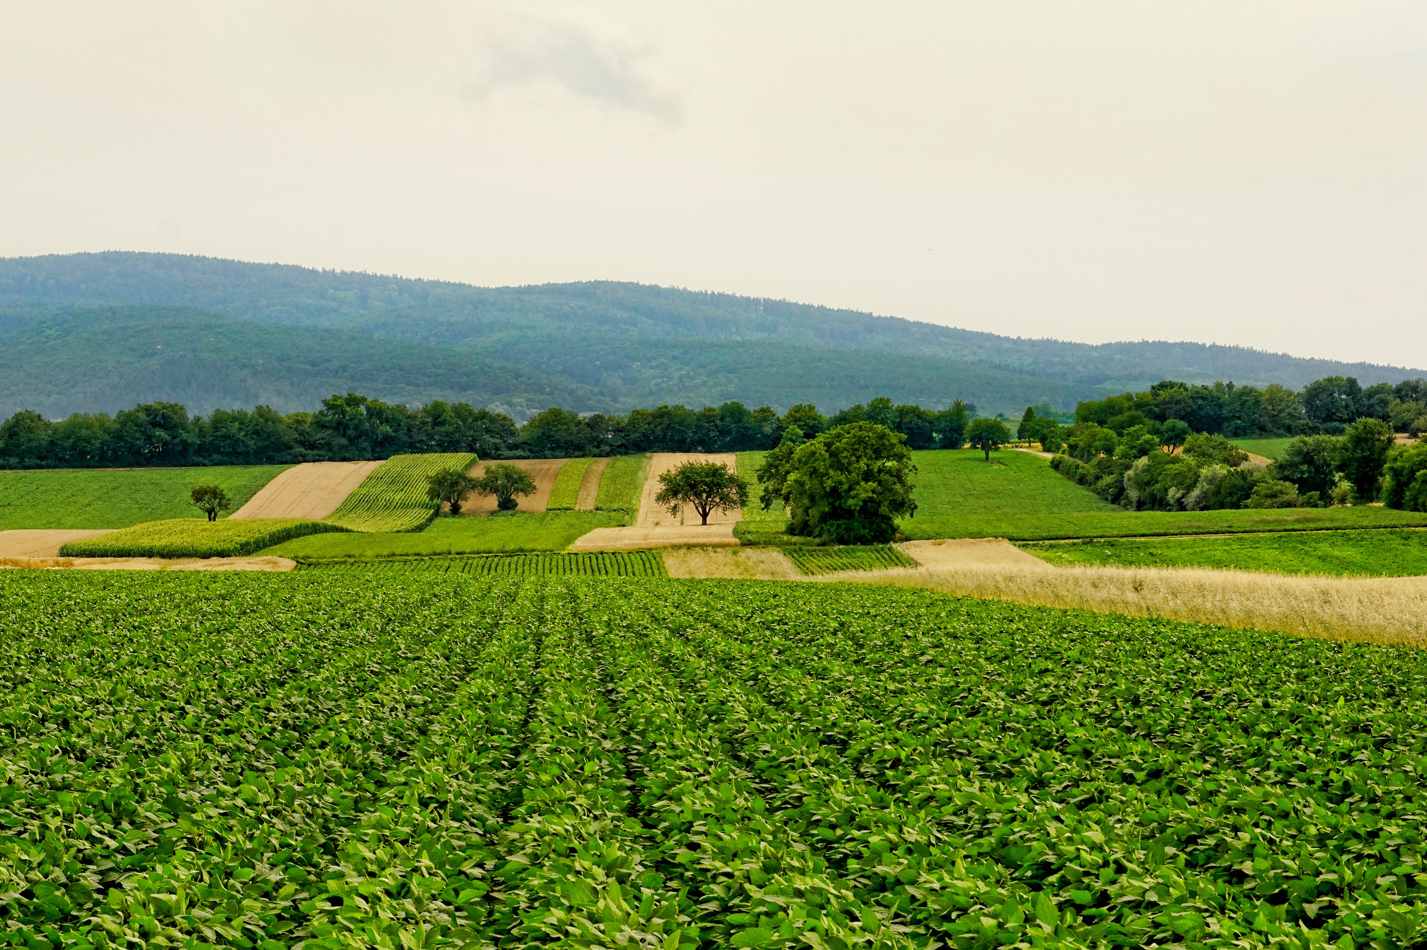
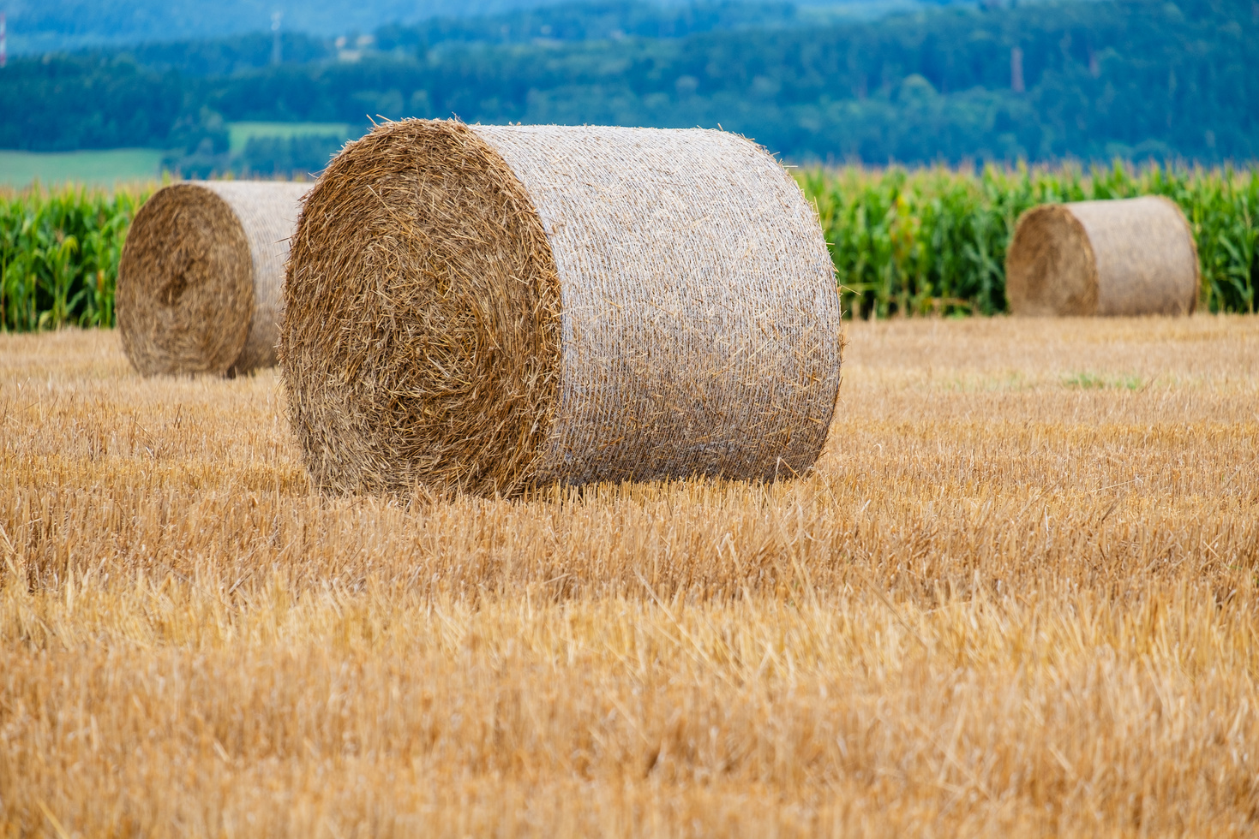
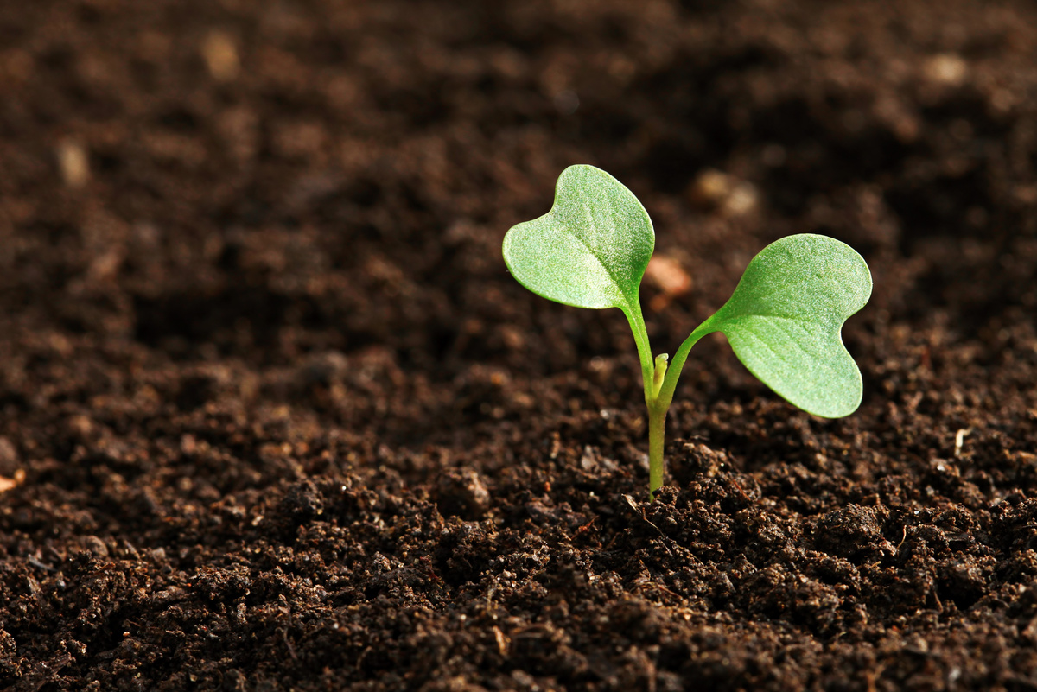
Chủ đề 9
CẢM ỨNG Ở SINH VẬT

Slide 6
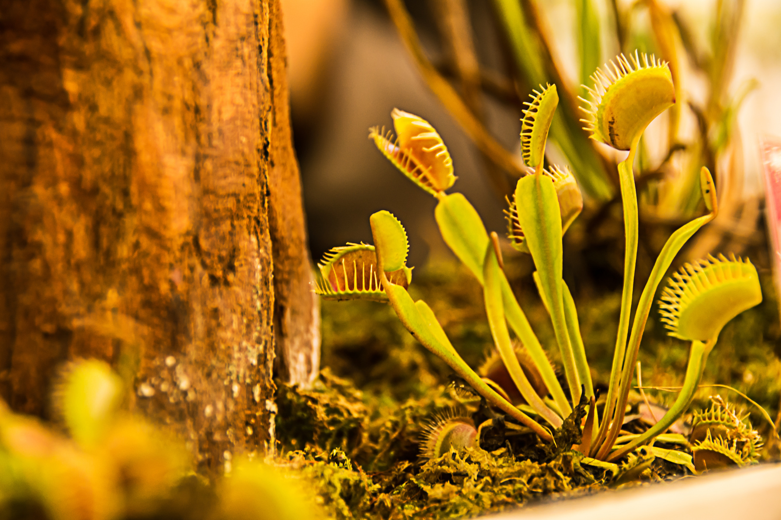

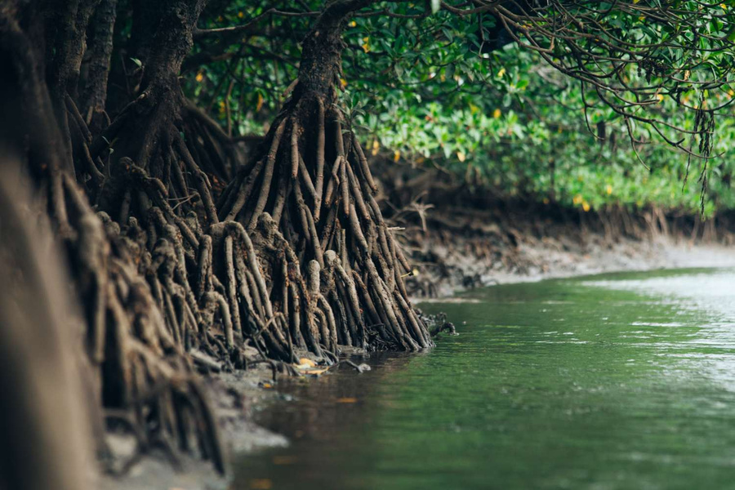




Tiết 116, 117: Bài 27
KHÁI QUÁT VỀ CẢM ỨNG VÀ CẢM ỨNG Ở THỰC VẬT

Slide 7
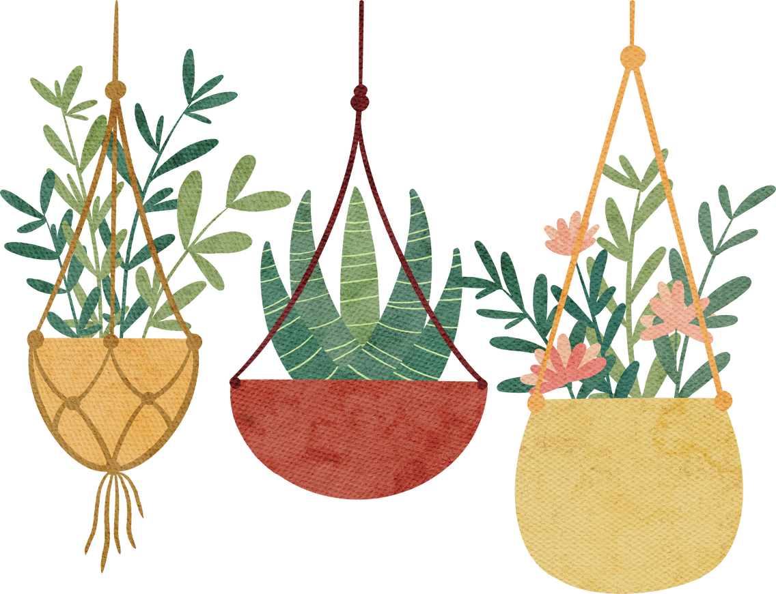
NỘI DUNG BÀI HỌC
KHÁI NIỆM CẢM ỨNG VÀ
VAI TRÒ CỦA CẢM ỨNG ĐỐI VỚI SINH VẬT
01
02
CẢM ỨNG Ở THỰC VẬT

Slide 8
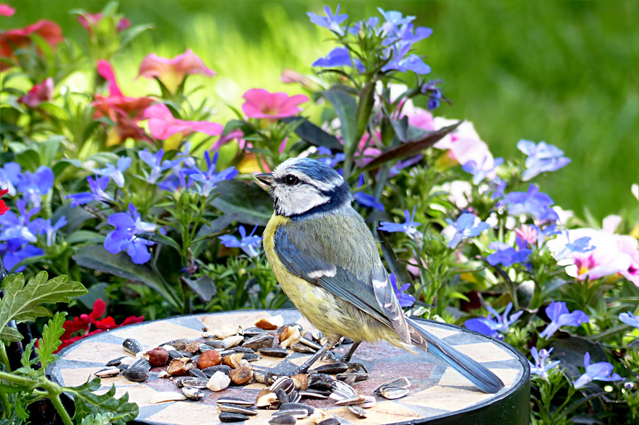

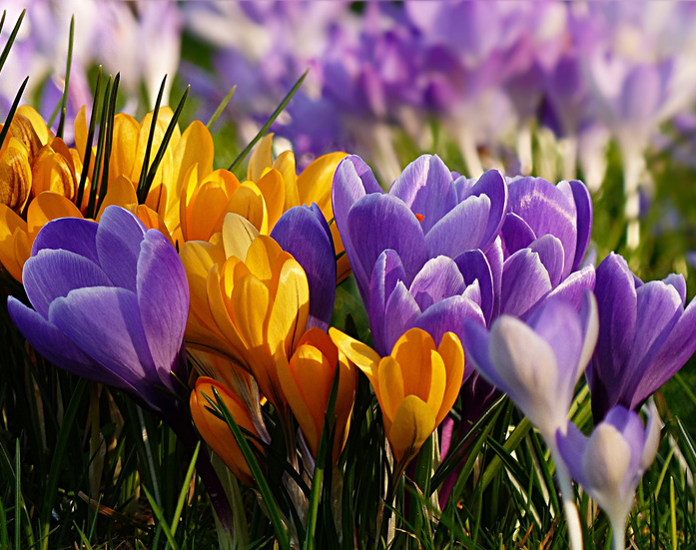
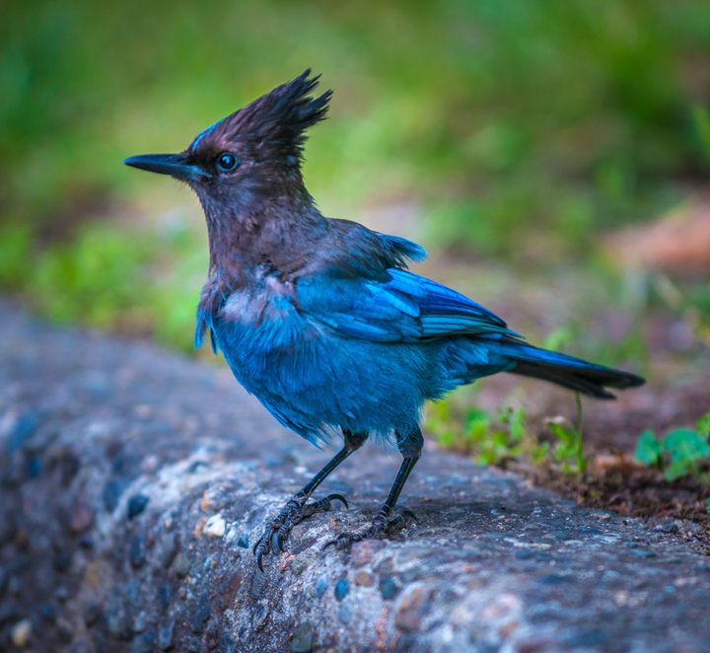
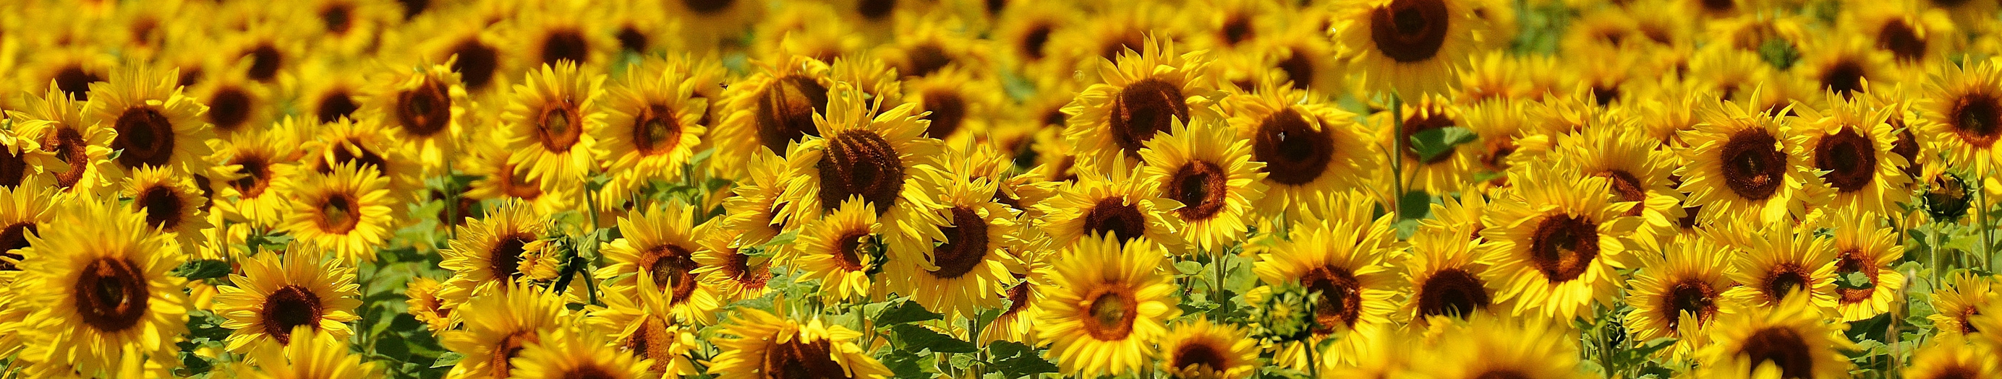
KHÁI NIỆM CẢM ỨNG VÀ
VAI TRÒ CỦA CẢM ỨNG ĐỐI VỚI SINH VẬT
01

Slide 9
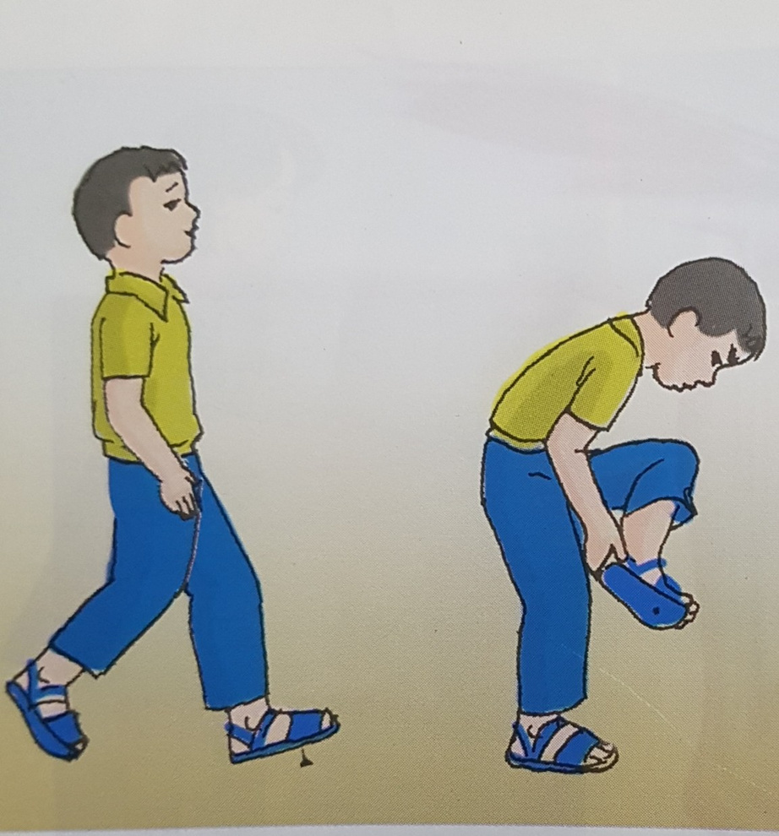


I. KHÁI NIỆM CẢM ỨNG VÀ VAI TRÒ CỦA CẢM ỨNG ĐỐI VỚI SINH VẬT
Quan sát hình ảnh sau và rút ra kết luận về cảm ứng
Khi đạp phải gai

Slide 10
I. KHÁI NIỆM CẢM ỨNG VÀ VAI TRÒ CỦA CẢM ỨNG ĐỐI VỚI SINH VẬT
Quan sát hình ảnh sau và rút ra kết luận về cảm ứng
Cảm ứng là khả năng cơ thể sinh vật tiếp nhận và phản ứng (trả lời) thích hợp với các kích thích từ môi trường, đảm bảo cho sinh vật tồn tại và phát triển
Khi đạp phải gai

Slide 11
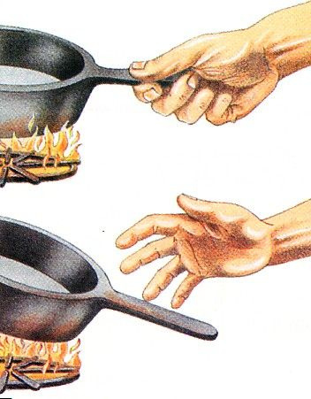
I. KHÁI NIỆM CẢM ỨNG VÀ VAI TRÒ CỦA CẢM ỨNG ĐỐI VỚI SINH VẬT
Ví dụ:
Khi chạm tay vào vật nóng thì tay rụt ngay lại, khi đó tay tiếp nhận kích thích từ môi trường là nhiệt độ và phản ứng trả lời là rụt tay lại

Slide 12
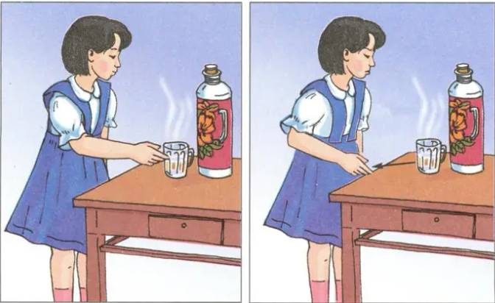
I. KHÁI NIỆM CẢM ỨNG VÀ VAI TRÒ CỦA CẢM ỨNG ĐỐI VỚI SINH VẬT
Ví dụ:
Khi chạm tay vào vật nóng thì tay rụt ngay lại, khi đó tay tiếp nhận kích thích từ môi trường là nhiệt độ và phản ứng trả lời là rụt tay lại

Slide 13
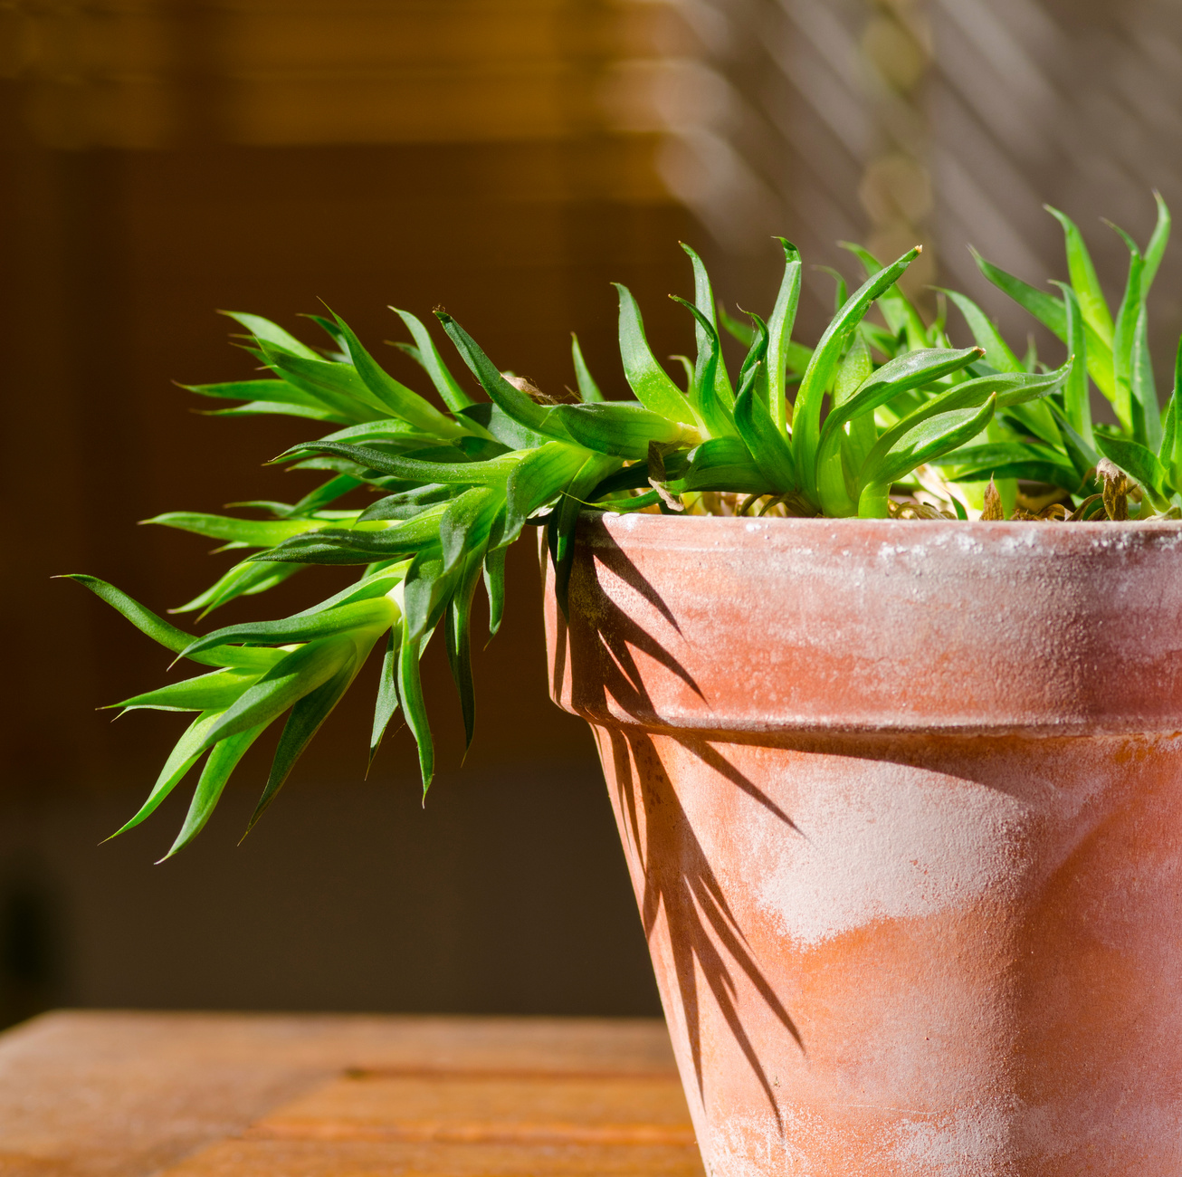
I. KHÁI NIỆM CẢM ỨNG VÀ VAI TRÒ CỦA CẢM ỨNG ĐỐI VỚI SINH VẬT
Ví dụ:
Khi đặt chậu cây bên trong cửa sổ, sau một thời gian thấy ngọn cây vươn ra phía ngoài cửa sổ.
Khi đó, cây tiếp nhận kích thích là ánh sáng và phản ứng trả lời là cây sinh trưởng hướng về phía ánh sáng

Slide 14
I. KHÁI NIỆM CẢM ỨNG VÀ VAI TRÒ CỦA CẢM ỨNG ĐỐI VỚI SINH VẬT
Hướng dẫn
Hãy lấy thêm các ví dụ về cảm ứng ở sinh vật và cho biết:
Khi chạm tay vào gai cây xương rồng, tay ta sẽ có phản ứng rụt lại vì bị đau.
Tên kích thích và phản ứng của cơ thể đối với kích thích đó
Ý nghĩa: Nhờ phản ứng rụt tay lại mà tay không còn chạm vào gai cây xương rồng, tránh tiếp tục làm tay đau
Ý nghĩa của cảm ứng đó đối với cơ thể

Slide 15

I. KHÁI NIỆM CẢM ỨNG VÀ VAI TRÒ CỦA CẢM ỨNG ĐỐI VỚI SINH VẬT
Vì sao cảm ứng có vai trò quan trọng đối với cơ thể? Lấy ví dụ thể hiện vai trò của cảm ứng
Hướng dẫn
Cảm ứng có vai trò quan trọng đối với cơ thể là vì nhờ có đặc tính cảm ứng, sinh vật mới tồn tại, phát triển và thích nghi với điều kiện của môi trường.
Ví dụ: Cây cà chua trong chậu đặt ở cửa sổ sẽ có thiên hướng vươn ra phía có ánh sáng. Vì nó có cảm ứng với ánh sáng.

Slide 16
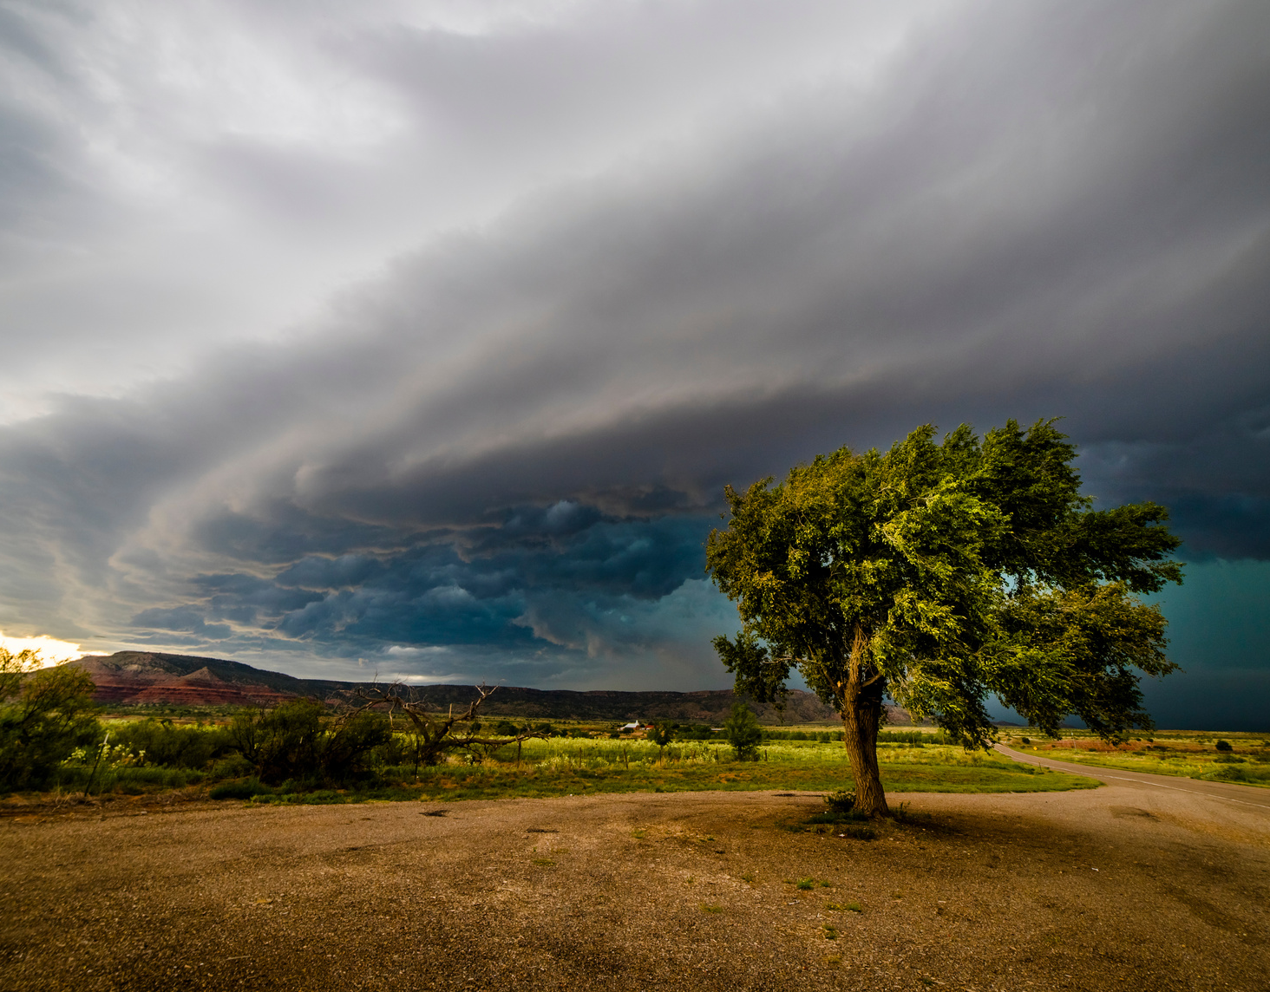
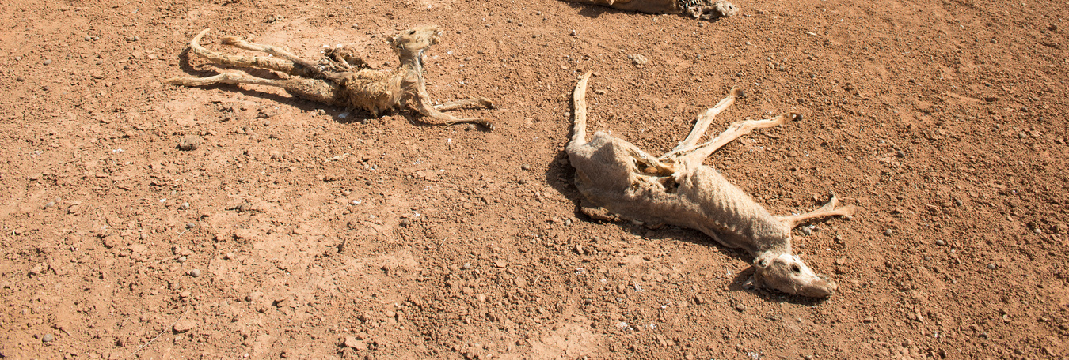
I. KHÁI NIỆM CẢM ỨNG VÀ VAI TRÒ CỦA CẢM ỨNG ĐỐI VỚI SINH VẬT
Mọi sinh vật đều thích nghi với điều kiện sống xác định nhưng điều kiện sống luôn thay đổi
Nhờ có đặc tính cảm ứng, sinh vật mới tồn tại, phát triển thích nghi với sự thay đổi của môi trường trong một giới hạn nhất định

Slide 17
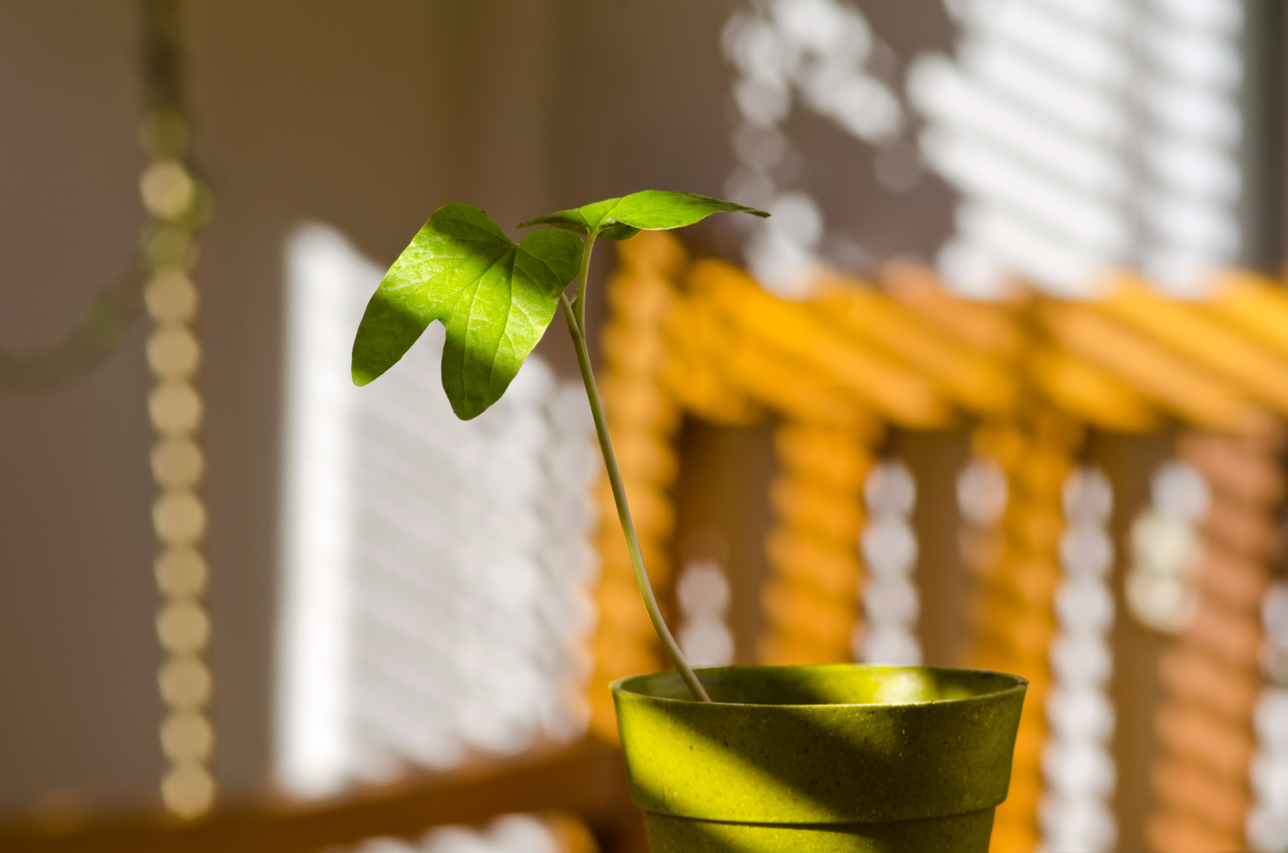

I. KHÁI NIỆM CẢM ỨNG VÀ VAI TRÒ CỦA CẢM ỨNG ĐỐI VỚI SINH VẬT
Cảm ứng ở thực vật thường khó nhận thấy, diễn ra chậm và biểu hiện bằng sự thay đổi hình thái và sự vận động các cơ quan
Cảm ứng ở thực vật có các hình thức như:
Hướng sáng

Slide 18
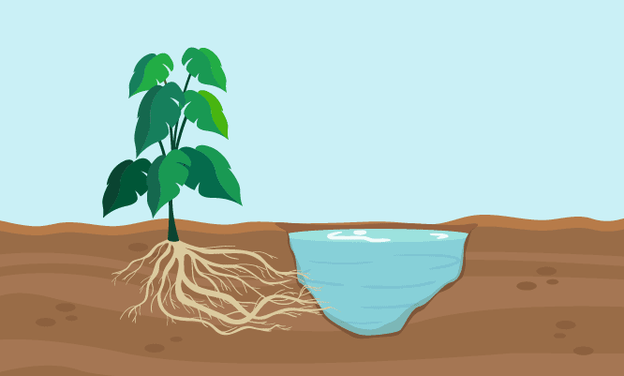
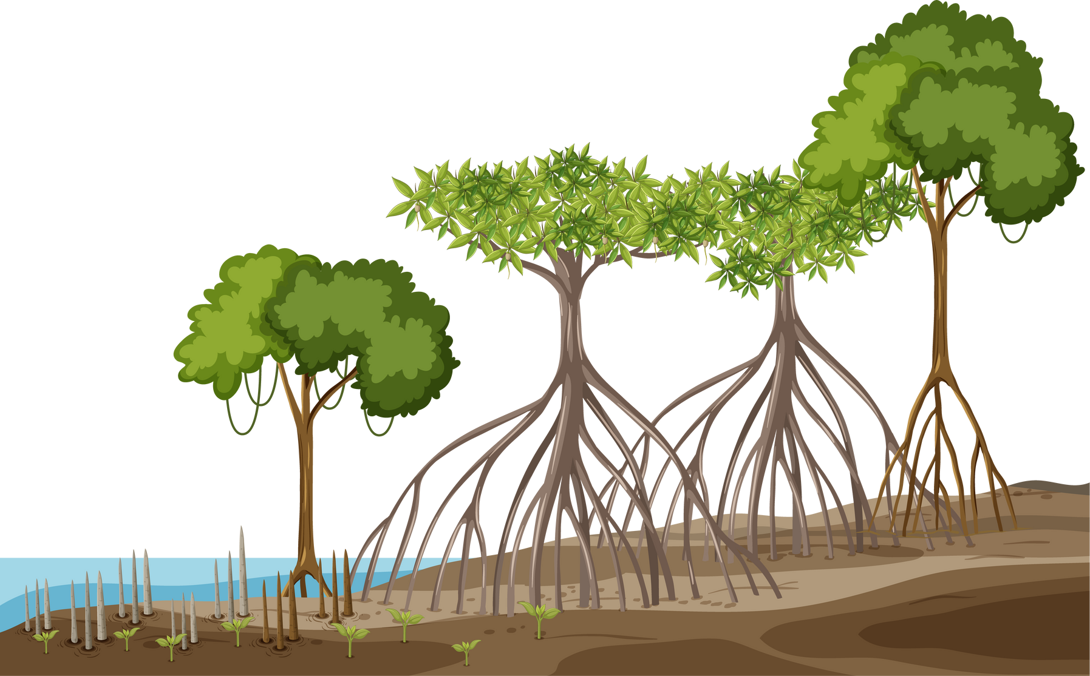
I. KHÁI NIỆM CẢM ỨNG VÀ VAI TRÒ CỦA CẢM ỨNG ĐỐI VỚI SINH VẬT
Cảm ứng ở thực vật thường khó nhận thấy, diễn ra chậm và biểu hiện bằng sự thay đổi hình thái và sự vận động các cơ quan
Cảm ứng ở thực vật có các hình thức như:
Hướng nước

Slide 19
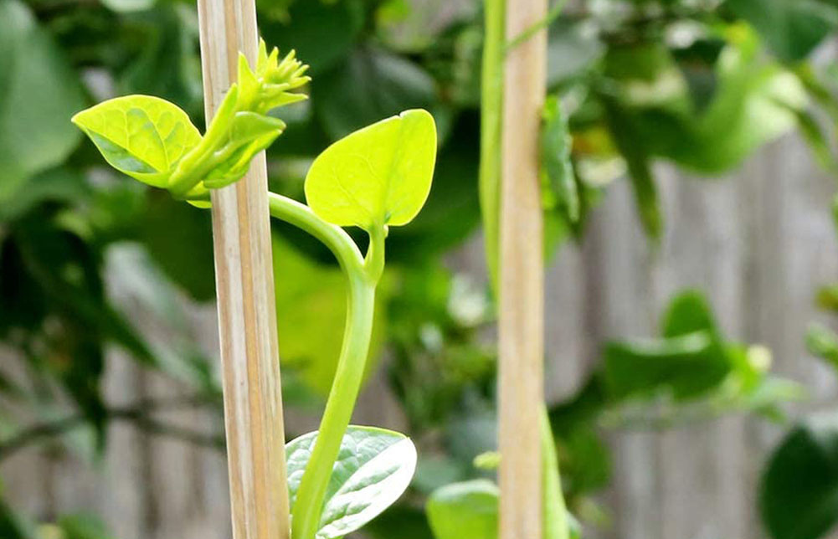
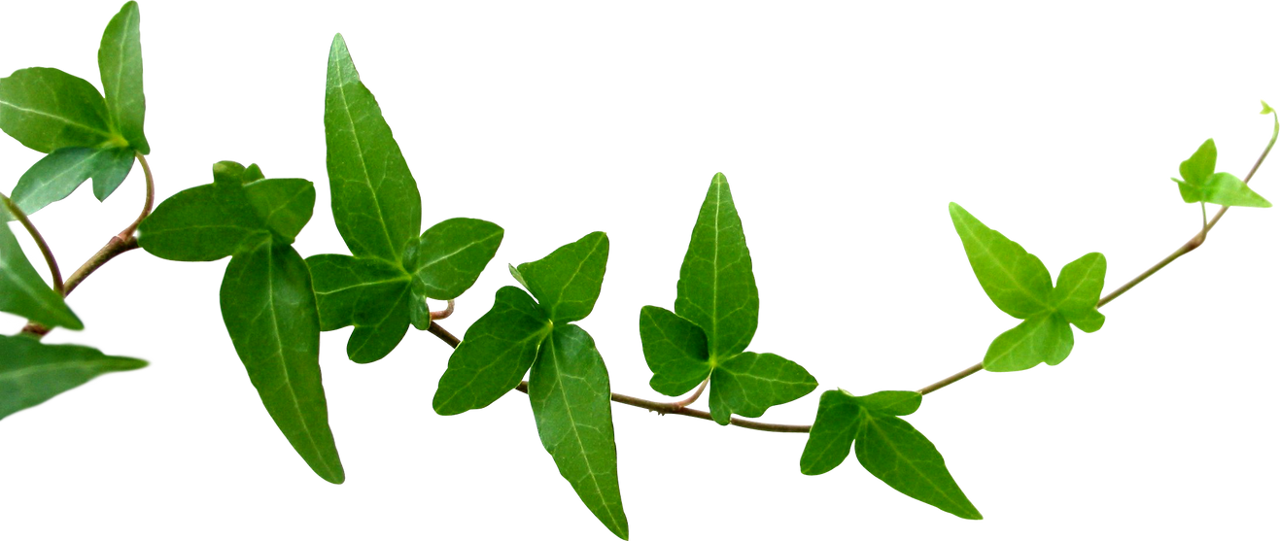
I. KHÁI NIỆM CẢM ỨNG VÀ VAI TRÒ CỦA CẢM ỨNG ĐỐI VỚI SINH VẬT
Cảm ứng ở thực vật thường khó nhận thấy, diễn ra chậm và biểu hiện bằng sự thay đổi hình thái và sự vận động các cơ quan
Cảm ứng ở thực vật có các hình thức như:
Hướng tiếp xúc

Slide 20
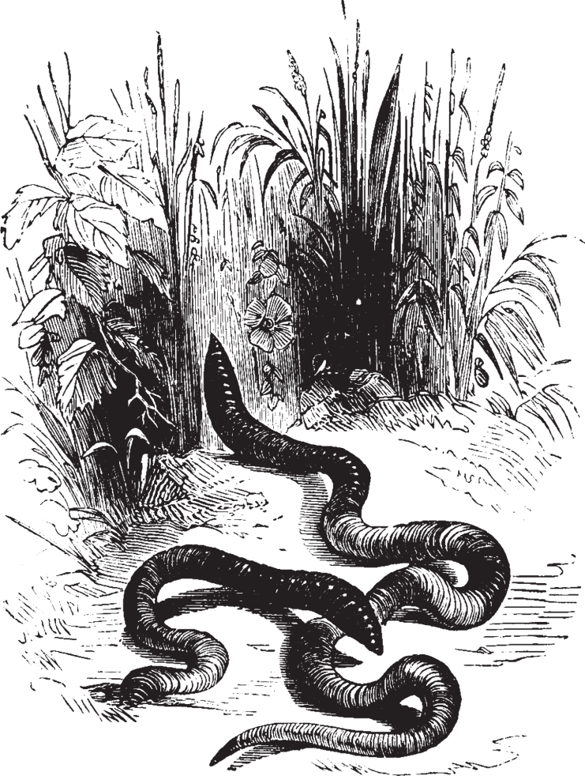
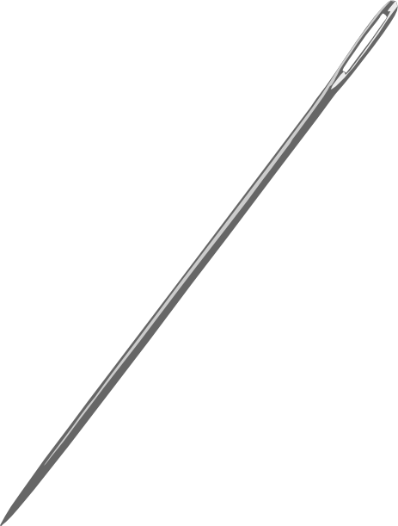
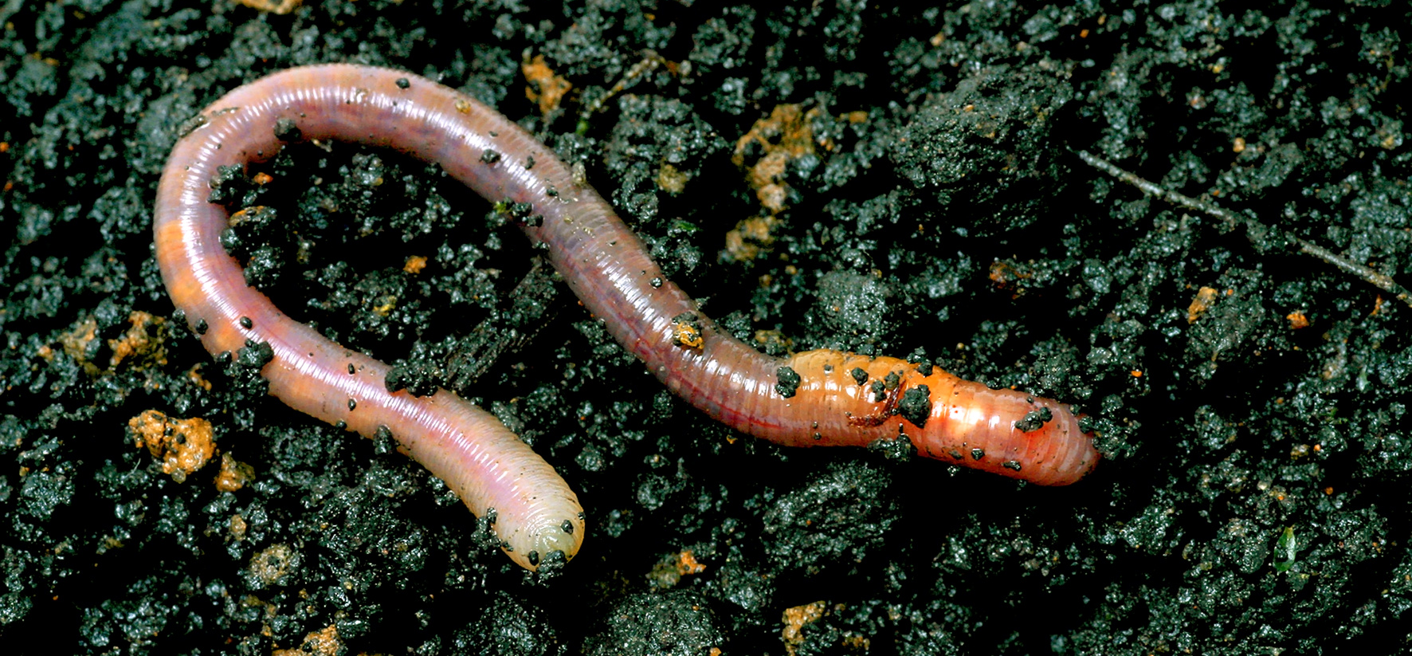
I. KHÁI NIỆM CẢM ỨNG VÀ VAI TRÒ CỦA CẢM ỨNG ĐỐI VỚI SINH VẬT
Cảm ứng ở động vật thường diễn ra với tốc độ nhanh hơn và dễ nhận thấy hơn
Dùng đầu kim chạm vào bất kì điểm nào trên cơ thể giun đất, ta sẽ thấy toàn thân giun co lại

Slide 21
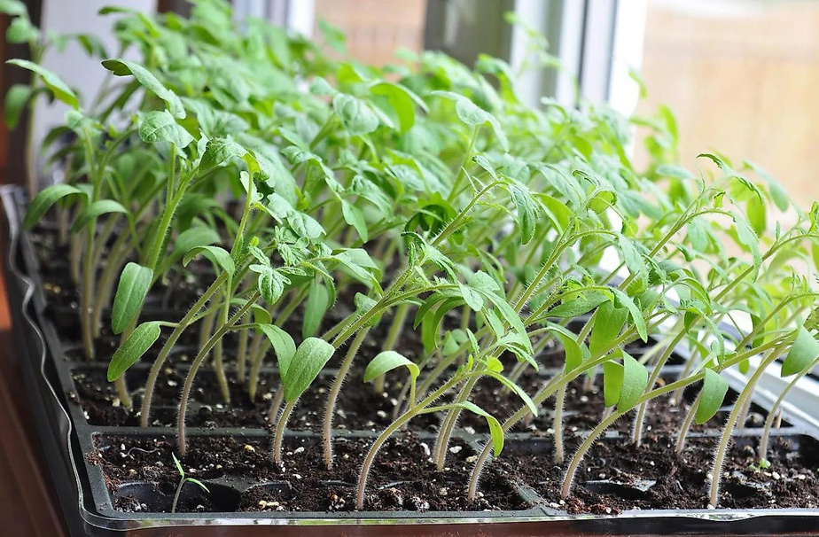
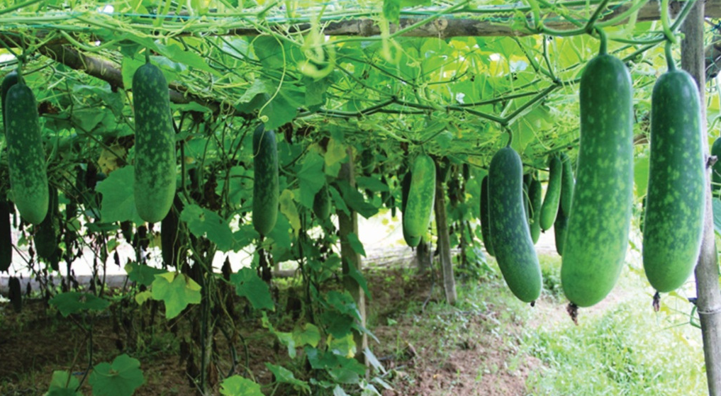
I. KHÁI NIỆM CẢM ỨNG VÀ VAI TRÒ CỦA CẢM ỨNG ĐỐI VỚI SINH VẬT
Quan sát hình, cho biết hình thức cảm ứng của mỗi sinh vật trong hình và vai trò của mỗi hình thức đối với đời sống của sinh vật này
a) Cảm ứng ở cây cà chua
b) Cảm ứng ở cây bí xanh

Slide 22
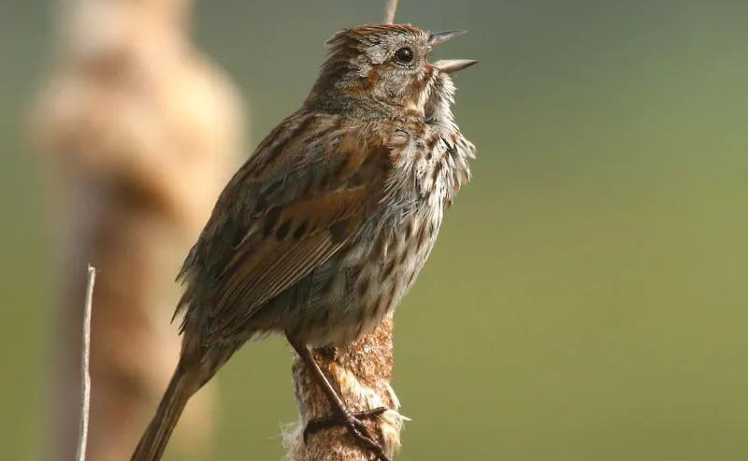
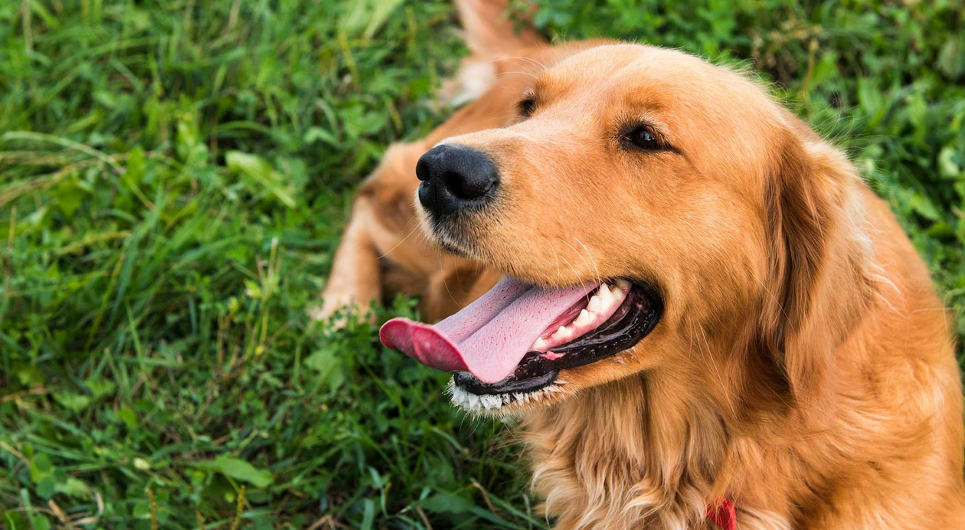
I. KHÁI NIỆM CẢM ỨNG VÀ VAI TRÒ CỦA CẢM ỨNG ĐỐI VỚI SINH VẬT
Quan sát hình, cho biết hình thức cảm ứng của mỗi sinh vật trong hình và vai trò của mỗi hình thức đối với đời sống của sinh vật này
c) Chim xù lông khi trời lạnh
d) Chó thè lưỡi khi trời nóng

Slide 23
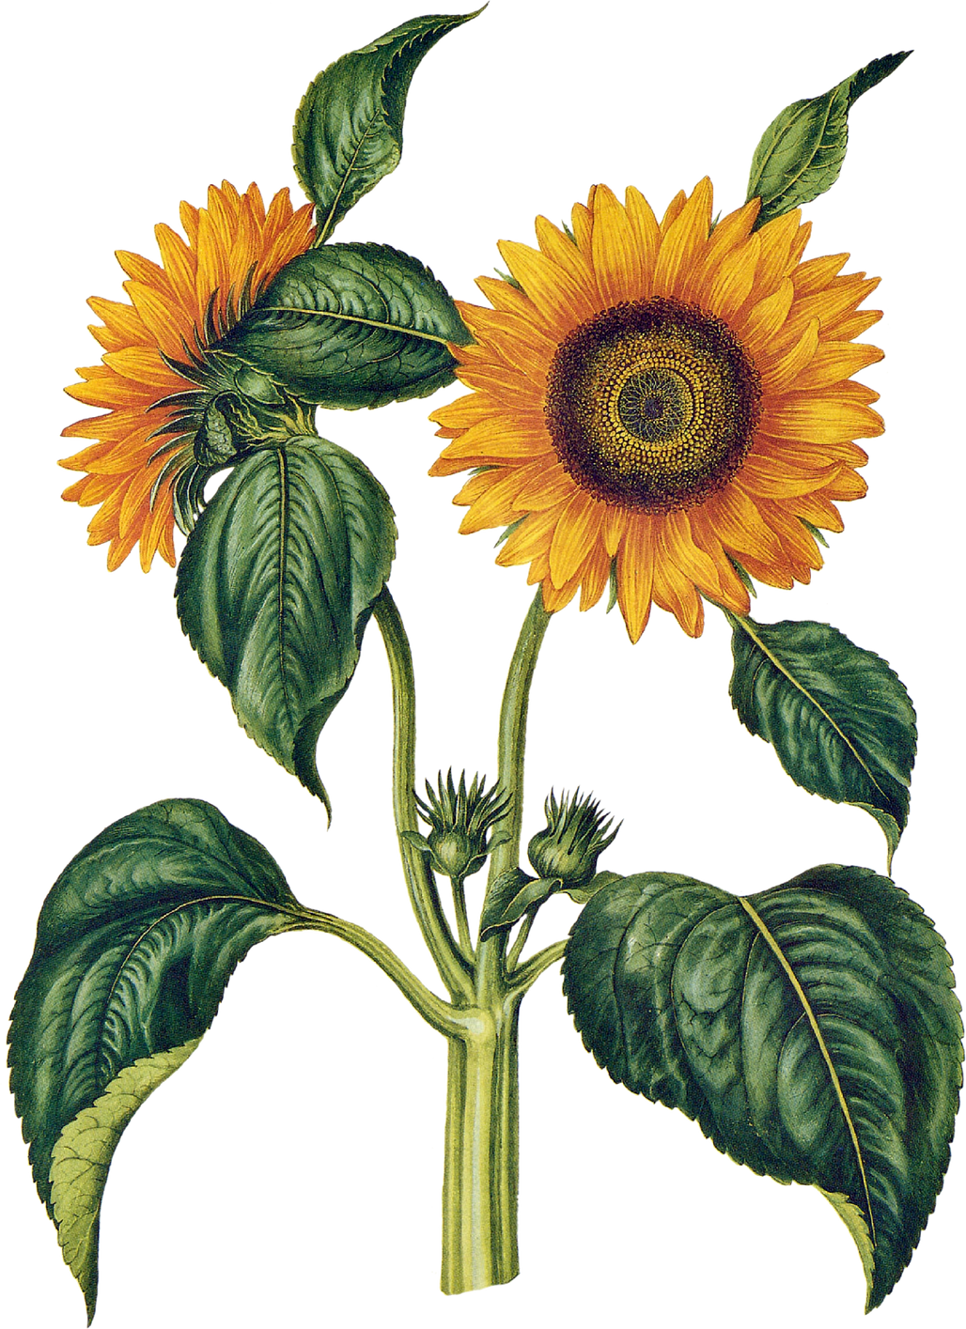





I. KHÁI NIỆM CẢM ỨNG VÀ VAI TRÒ CỦA CẢM ỨNG ĐỐI VỚI SINH VẬT
Vì sao có tên gọi cây hoa hướng dương?

Slide 24
I. KHÁI NIỆM CẢM ỨNG VÀ VAI TRÒ CỦA CẢM ỨNG ĐỐI VỚI SINH VẬT
Vì sao có tên gọi cây hoa hướng dương?
Có tên gọi cây hoa hướng dương là vì khi nở, hoa luôn hướng về phía mặt trời

Slide 25
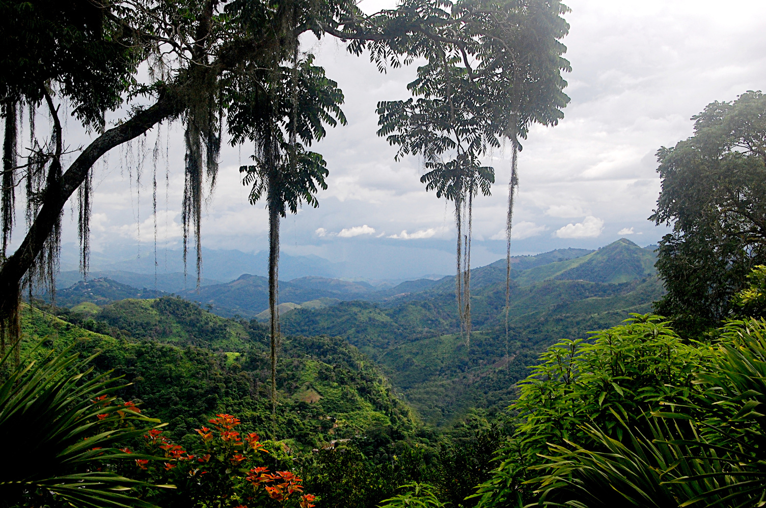

I. KHÁI NIỆM CẢM ỨNG VÀ VAI TRÒ CỦA CẢM ỨNG ĐỐI VỚI SINH VẬT
Vào rừng nhiệt đời chúng ta có thể gặp nhiều cây dây leo quấn quanh những cây gỗ lớn và vươn lên cao. Nêu tác nhân kích thích và ý nghĩa của hiện tượng đó

Slide 26
I. KHÁI NIỆM CẢM ỨNG VÀ VAI TRÒ CỦA CẢM ỨNG ĐỐI VỚI SINH VẬT
Trả lời: Tác nhân kích thích của hiện tượng này là: do tính hướng sáng của thực vật. Các cây dây leo quấn quanh những cây gỗ lớn và vươn lên cao để tìm kiếm ánh sáng.

Slide 27
I. KHÁI NIỆM CẢM ỨNG VÀ VAI TRÒ CỦA CẢM ỨNG ĐỐI VỚI SINH VẬT
Tìm hiểu thêm
Nếu một bộ phận của cơ thể bị tổn thương mà con người không có cảm giác đau thì có thể dẫn đến hậu quả gì? Lấy ví dụ

Slide 28

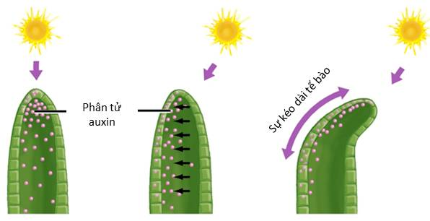
I. KHÁI NIỆM CẢM ỨNG VÀ VAI TRÒ CỦA CẢM ỨNG ĐỐI VỚI SINH VẬT
Em có biết
Tại sao cây có thể mọc vươn về phía có ánh sáng?
Khi cây được chiếu sáng từ một phía, chất kích thích sinh trưởng (auxin) trong cây sẽ được phân bố nhiều hơn về phía khuất ánh sáng, chất này kích thích tế bào ở phía đó sinh trưởng mạnh hơn gây ra sự uốn con thân về phía có ánh sáng

Slide 29
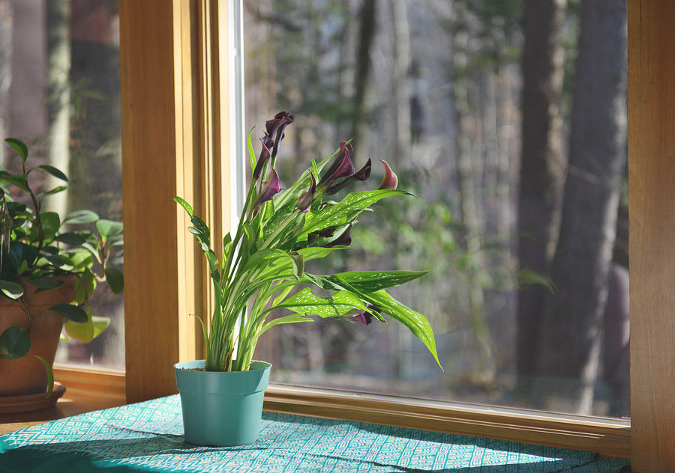
I. KHÁI NIỆM CẢM ỨNG VÀ VAI TRÒ CỦA CẢM ỨNG ĐỐI VỚI SINH VẬT
Em có biết
Tại sao cây có thể mọc vươn về phía có ánh sáng?
Khi cây được chiếu sáng từ một phía, chất kích thích sinh trưởng (auxin) trong cây sẽ được phân bố nhiều hơn về phía khuất ánh sáng, chất này kích thích tế bào ở phía đó sinh trưởng mạnh hơn gây ra sự uốn con thân về phía có ánh sáng

Slide 30
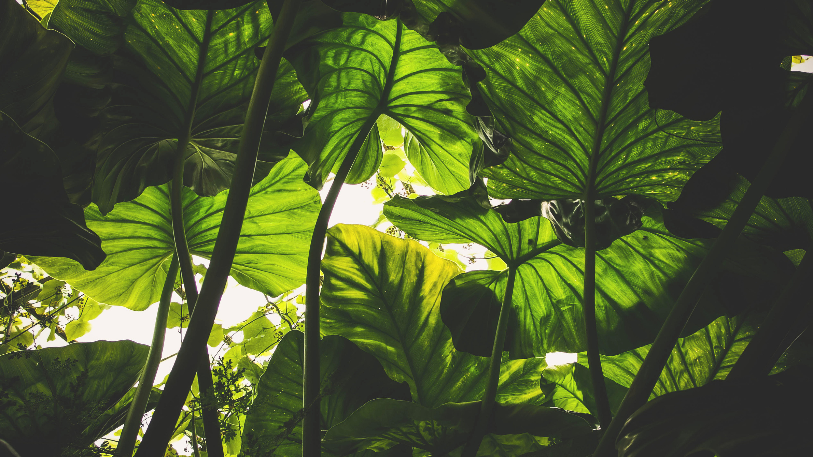
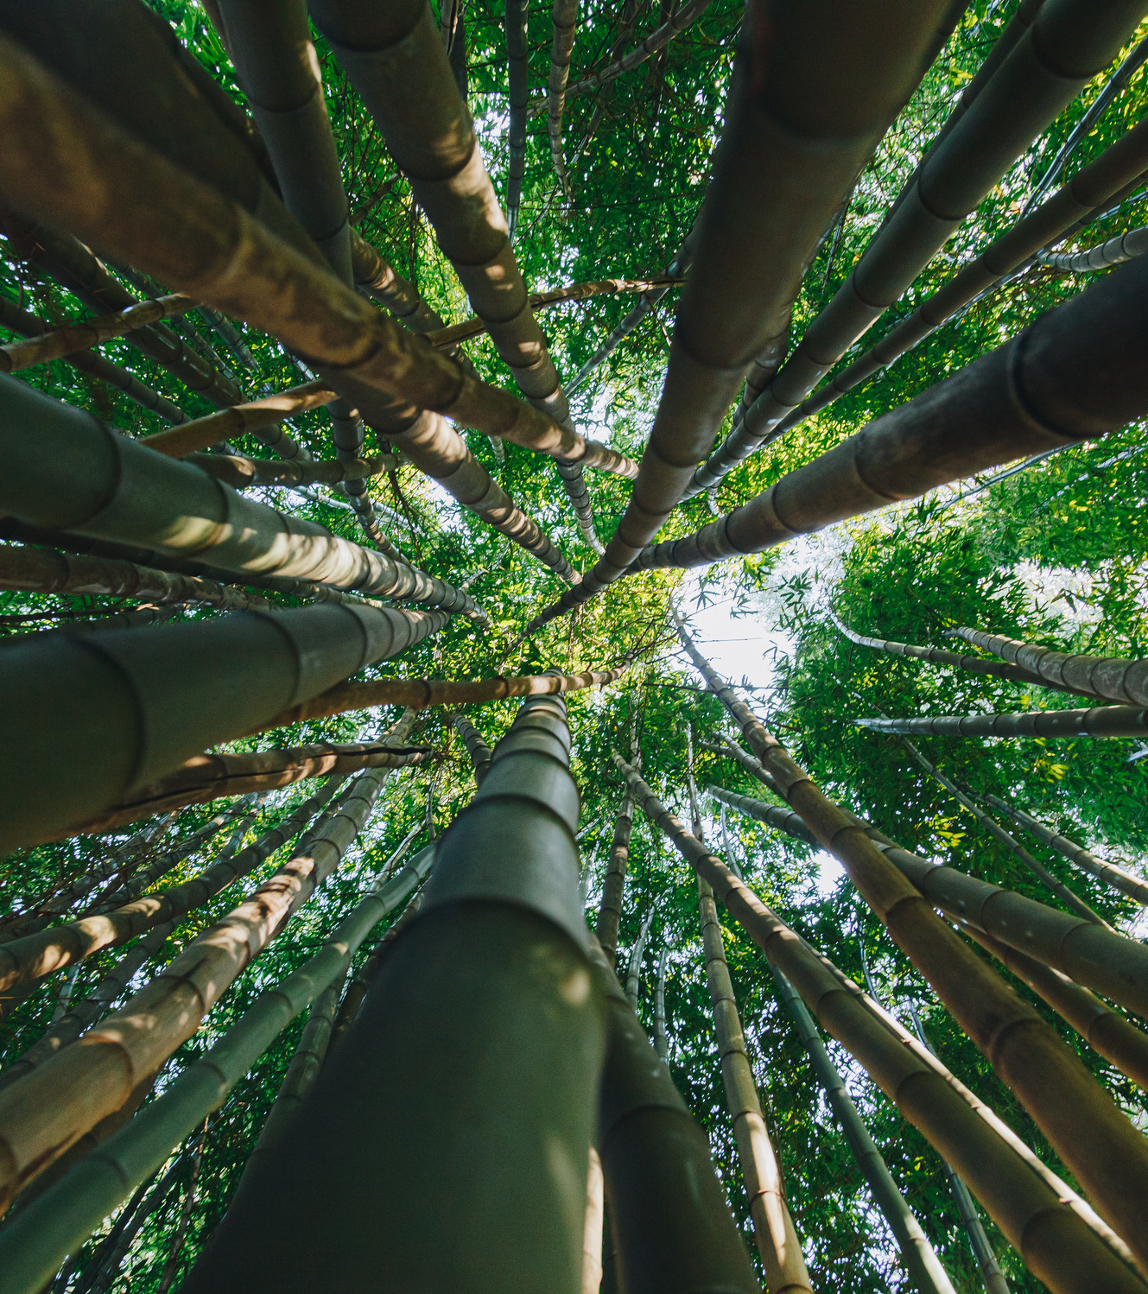
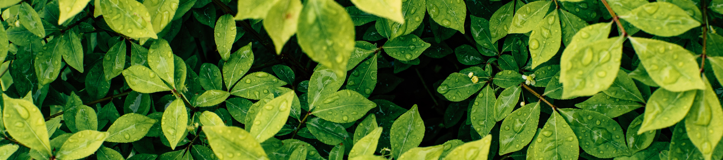
02
CẢM ỨNG Ở THỰC VẬT

Slide 31
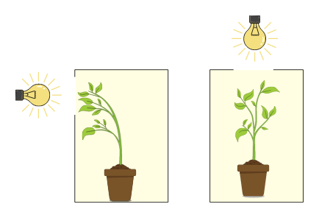
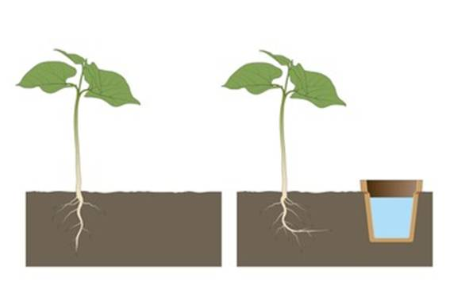
II. CẢM ỨNG Ở THỰC VẬT
1. Thí nghiệm chứng minh tính cảm ứng ở thực vật
Trình bày và giải thích các bước của hai thí nghiệm chứng minh tính hướng sáng và tính hướng nước
Hộp A
Hộp B
Hộp A
Hộp B

Slide 32

II. CẢM ỨNG Ở THỰC VẬT
1. Thí nghiệm chứng minh tính cảm ứng ở thực vật
Tính hướng sáng
Chuẩn bị hai hộp A, B bằng bìa các tông đủ lớn để có thể đặt vào đó cốc trồng cây đậu. Ở hộp A, một bên thành hộp có một cửa số ngang tầm với ngọn cây đậu; ở hộp B, có một cửa sổ ở thành hộp phía trên
Hộp A
Hộp B

Slide 33
II. CẢM ỨNG Ở THỰC VẬT
1. Thí nghiệm chứng minh tính cảm ứng ở thực vật
Tính hướng sáng
Dùng hai cốc đựng đất, trồng một hạt đậu nảy mầm vào mỗi cốc và tưới đủ ẩm hằng ngày
Sau một tuần, khi các cây đậu đã đủ lớn, đặt một cốc vào hộp A và một cốc vào hộp B. Sau đó, đóng nặp hộp và đặt vả hai hộp ngoài ánh sáng
Hộp A
Hộp B

Slide 34
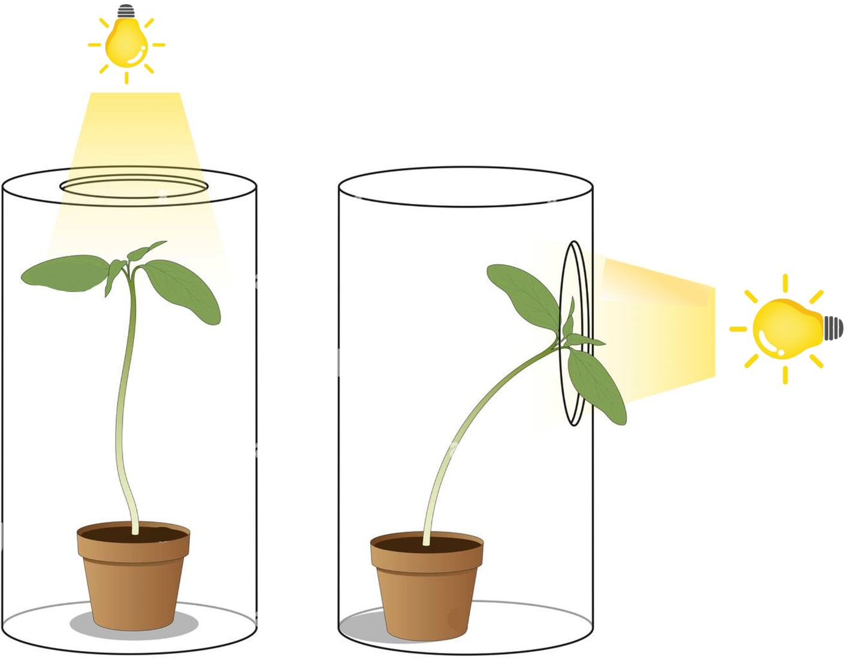

II. CẢM ỨNG Ở THỰC VẬT
1. Thí nghiệm chứng minh tính cảm ứng ở thực vật
Tính hướng sáng
Sau hai ngày, quan sát hướng vươn lên của cây đậu ở hộp A và hộp B
Hộp A
Hộp B

Slide 35
II. CẢM ỨNG Ở THỰC VẬT
1. Thí nghiệm chứng minh tính cảm ứng ở thực vật
Tính hướng nước
Trồng hai cây con vào hai hộp chứa mùn cưa (A và B)
Ở hộp A, tưới nước cho cây bình thường, còn ở hộp B không tưới nước mà đặt cốc giấy có thể thấm nước ra ngoài.
Hằng ngày bổ sung nước vào cốc để nước từ trong cốc thấm dần ra mùn cưa
Hộp A
Hộp B

Slide 36
II. CẢM ỨNG Ở THỰC VẬT
1. Thí nghiệm chứng minh tính cảm ứng ở thực vật
Tính hướng nước
Gạt lớp mùn cưa và nhấc thẳng cây lên. Quan sát hướng mọc của rễ cây non trong các hộp
Hộp A
Hộp B

Slide 37
II. CẢM ỨNG Ở THỰC VẬT
1. Thí nghiệm chứng minh tính cảm ứng ở thực vật
Trình bày và giải thích các bước
Việc chuẩn bị hai hộp bìa A, B như nhau chỉ khác nhau vị trí cho ánh sáng vào mục đích là quan sát hướng vươn lên của cây là khác nhau hay không.
Việc dùng 2 cốc với các điệu kiện gieo trồng như nhau là muốn chứng tỏ là điều kiện phát triển của 2 cây là giống nhau
Sau 2 ngày quan sát thi thấy: Cây ở hộp A có thiên hướng uốn mình hướng về phía cửa sổ ở thành bên vì phía cửa sổ có ánh sáng. Cây ở hộp B thì vẫn thẳng đứng vì cửa sổ, nơi có ánh sáng ở phía trên đầu của cây.

Slide 38

II. CẢM ỨNG Ở THỰC VẬT
1. Thí nghiệm chứng minh tính cảm ứng ở thực vật
Nêu kết quả các thí nghiệm và giải thích
Đáp án
Kết quả của thí nghiệm và giải thích:
Thân cây ở hộp A bị uốn cong vì ánh sáng chiếu từ bên thành của hộp sang
Thân cây ở hộp B vẫn thẳng vì ánh sáng chiếu từ phía trên xuống

Slide 39
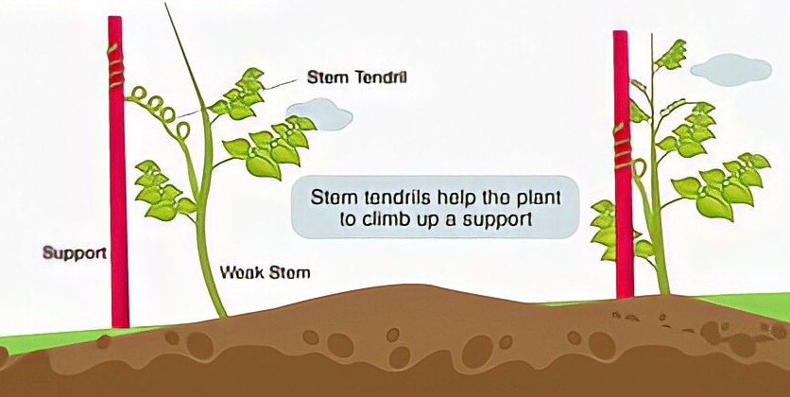
II. CẢM ỨNG Ở THỰC VẬT
1. Thí nghiệm chứng minh tính cảm ứng ở thực vật
Hãy thiết kế thí nghiệm chứng minh cây có hướng tiếp xúc
Thiết kế thí nghiệm: Làm giàn leo cho cây đậu cô ve khi cây đang phát triển.
Như vậy, ta có thể quan sát thấy tua cuốn của cây mọc thẳng cho đến khi nó tiếp xúc với cọc rào. Sự tiếp xúc đã kích thích sự sinh trưởng kéo dài của các tế bào, khiến các tua của cây phát triển quấn quanh cọc.

Slide 40
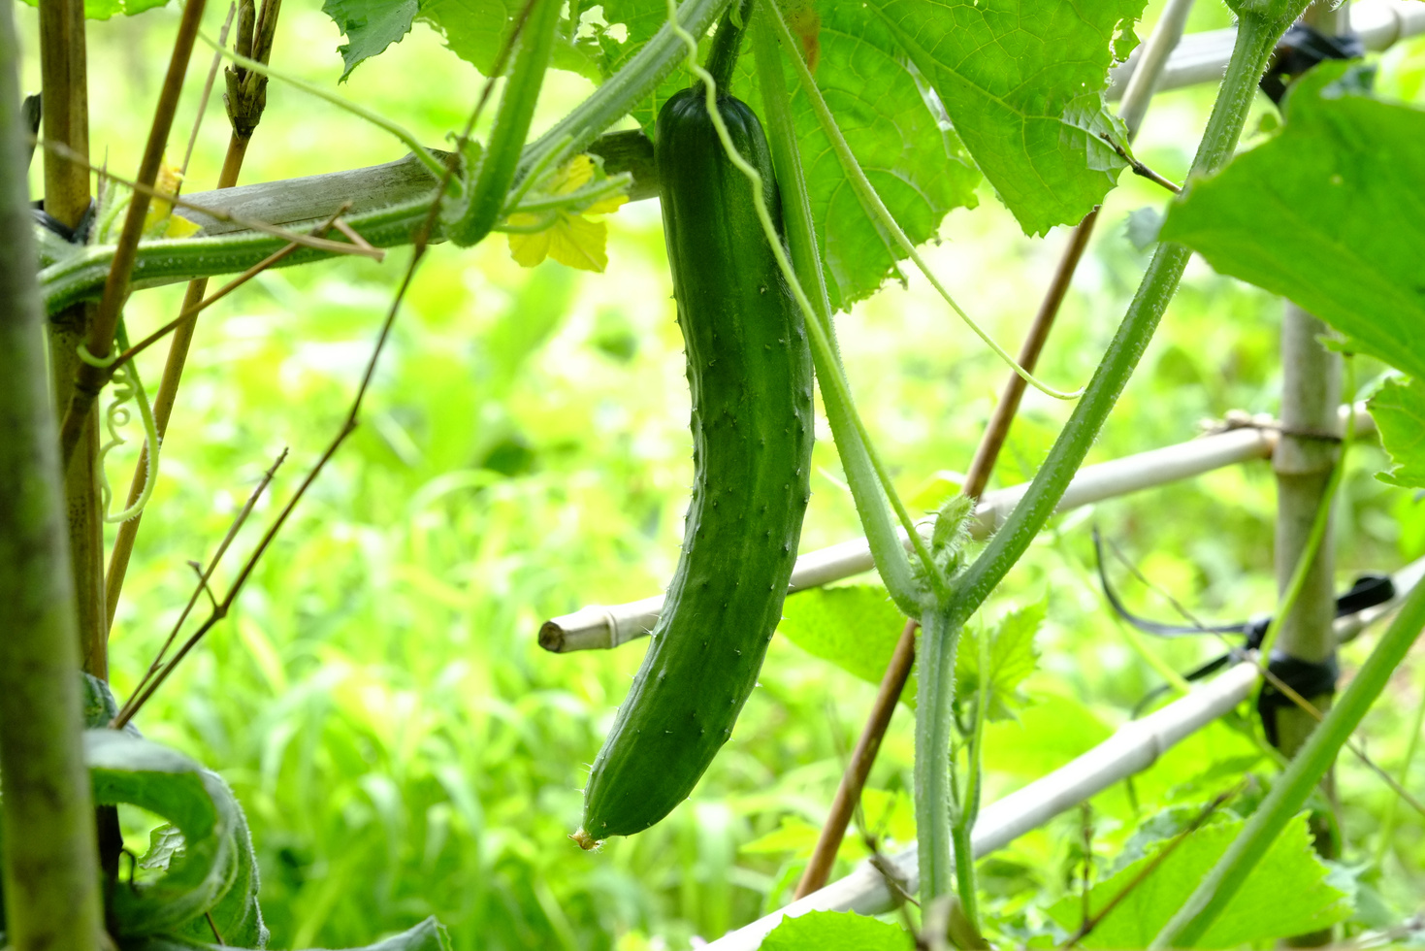
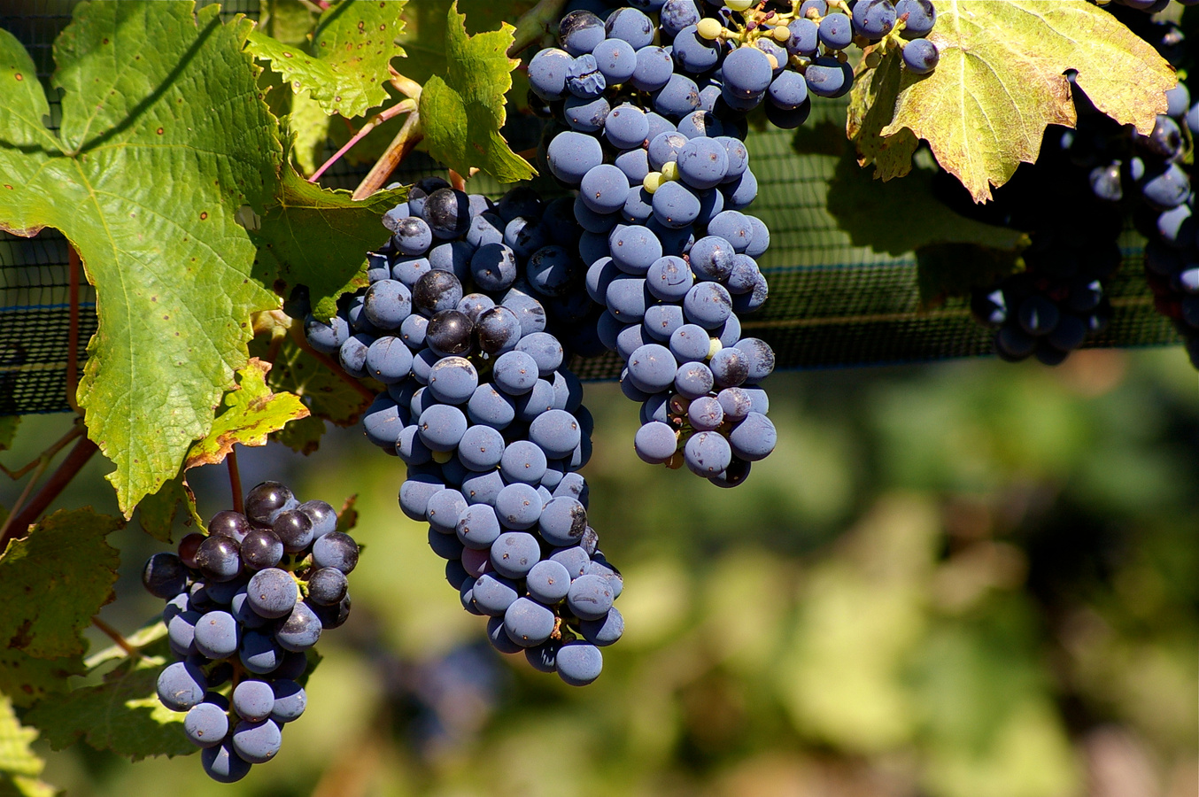
II. CẢM ỨNG Ở THỰC VẬT
1. Thí nghiệm chứng minh tính cảm ứng ở thực vật
Tìm hiểu các loại giàn trồng cây hoặc trồng hoa ở gia đình hoặc ở địa phương em

Slide 41
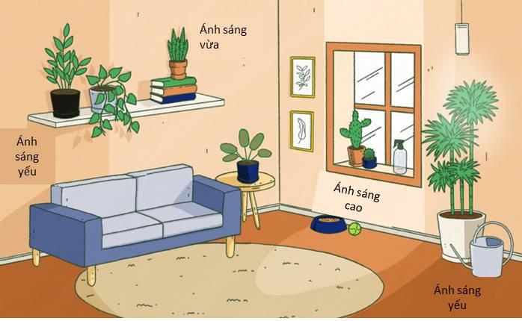

II. CẢM ỨNG Ở THỰC VẬT
2. Ứng dụng cảm ứng ở thực vật trong thực tiễn
Nêu một số ứng dụng cảm ứng ở thực vật trong thực tiễn
Hình. Sắp xếp cây trong nhà theo tính hướng sáng

Slide 42
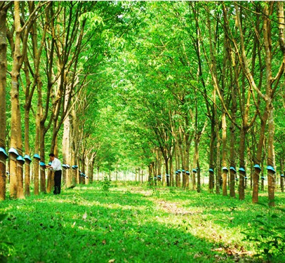

II. CẢM ỨNG Ở THỰC VẬT
2. Ứng dụng cảm ứng ở thực vật trong thực tiễn
Ứng dụng tính hướng sáng
Đối với các cây ưa sáng mạnh cần trồng ở những nơi quang đãng và mật độ thưa

Slide 43


II. CẢM ỨNG Ở THỰC VẬT
2. Ứng dụng cảm ứng ở thực vật trong thực tiễn
Ứng dụng tính hướng sáng
Đối với một số cây ưa bóng cần trồng dưới tán các cây khác,...

Slide 44



II. CẢM ỨNG Ở THỰC VẬT
2. Ứng dụng cảm ứng ở thực vật trong thực tiễn
Ứng dụng tính hướng tiếp xúc
Cần làm giàn khi trồng một số loài cây thân leo

Slide 45


II. CẢM ỨNG Ở THỰC VẬT
2. Ứng dụng cảm ứng ở thực vật trong thực tiễn
Ứng dụng tính hướng đất và tránh ánh sáng của rễ
Cần vun gốc cho cây
Khoai tây

Slide 46


II. CẢM ỨNG Ở THỰC VẬT
2. Ứng dụng cảm ứng ở thực vật trong thực tiễn
Ứng dụng tính hướng hóa
Một số loài cây cần bón phân sát bề mặt đất
Cây dừa
Cây lúa

Slide 47


II. CẢM ỨNG Ở THỰC VẬT
2. Ứng dụng cảm ứng ở thực vật trong thực tiễn
Ứng dụng tính hướng hóa
Một số cây khi bón phân cần đào hố ở sâu dưới đất
Cây bưởi
Cây cam

Slide 48


II. CẢM ỨNG Ở THỰC VẬT
2. Ứng dụng cảm ứng ở thực vật trong thực tiễn
Ứng dụng tính hướng hóa
Để vừa tránh rễ cây làm hại các công trình, vừa giữ được cây, cần bón phân cho cây ở phía đối diện các công trình đó

Slide 49
II. CẢM ỨNG Ở THỰC VẬT
2. Ứng dụng cảm ứng ở thực vật trong thực tiễn
Lấy ví dụ một số loại cây trồng thường được chăm sóc bằng một trong những biện pháp sau: vun gốc, làm giàn, bón phân ở gốc, làm rãnh tưới nước, tỉa thưa cây để có năng suất cao.
Hướng dẫn
Lấy ví dụ:
Cây trồng thường được chăm sóc bằng vun gốc như cây khoai tây.
Chăm sóc bằng làm giàn như cây thiên lí, dưa chuột,…
Chăm sóc bằng cách bón phân ở gốc như: cây lúa, cây dừa,…

Slide 50
II. CẢM ỨNG Ở THỰC VẬT
2. Ứng dụng cảm ứng ở thực vật trong thực tiễn
Nêu một số biện pháp tăng năng suất cây trồng dựa trên hiểu biết về các hình thức cảm ứng ở thực vật
Đáp án
Một số biện pháp tăng năng suất cây trồng dựa trên hiểu biết về các hình thức cảm ứng ở thực vật:
Đối với tính hướng tiếp xúc: làm giàn leo cho cây
Đối với tính hướng sáng: trồng cây ở những nơi quang đãng, mật độ cây trồng thưa.

Slide 51
II. CẢM ỨNG Ở THỰC VẬT
2. Ứng dụng cảm ứng ở thực vật trong thực tiễn
Nêu một số biện pháp tăng năng suất cây trồng dựa trên hiểu biết về các hình thức cảm ứng ở thực vật
Đáp án
Đối với tính hướng hóa: cần bón phân sát bề mặt đất (cây lúa, cây dừa,…); một số loài cây khi bón phân cần đào hố ở sâu dưới đất (cam, bưởi,…)
Tính hướng nước: cây ưa nước cần trồng gần sông, hồ, hoặc những nơi có điều kiện nguồn nước thuận lợi; cây không ưa nước thì không nên tưới nhiều, có thể trồng cây trong chậu hoặc nơi cách xa nguồn nước.

Slide 52



TÓM LẠI

Slide 53

Cảm ứng là khả năng tiếp nhận và phản ứng (trả lời) thích hợp với các kích thích từ môi trường, đảm bảo cho sinh vật tồn tại và phát triển
Nhờ có đặc tính cảm ứng, sinh vật mới tồn tại, phát triển thích nghi với sự thay đổi của môi trường trong một giới hạn nhất định

Slide 54
Ở thực vật, khi nhận kích thích, cảm ứng biểu hiện bằng sự vận động của cơ quan. Có các hình thức cảm ứng như: hướng nước, hướng sáng, hướng tiếp xúc,…
Vận dụng hiểu biết về cảm ứng ở thực vật để thực hiện một số biện pháp kĩ thuật tăng năng suất cây trồng như tưới nước, làm giàn, bón phân, vun gốc,…

Slide 55


CÁM ƠN CÁC EM LẮNG NGHE

